Slide 1

Μάθημα 8^{ο}
Αναγέννηση
Μπαρόκ

Slide 2
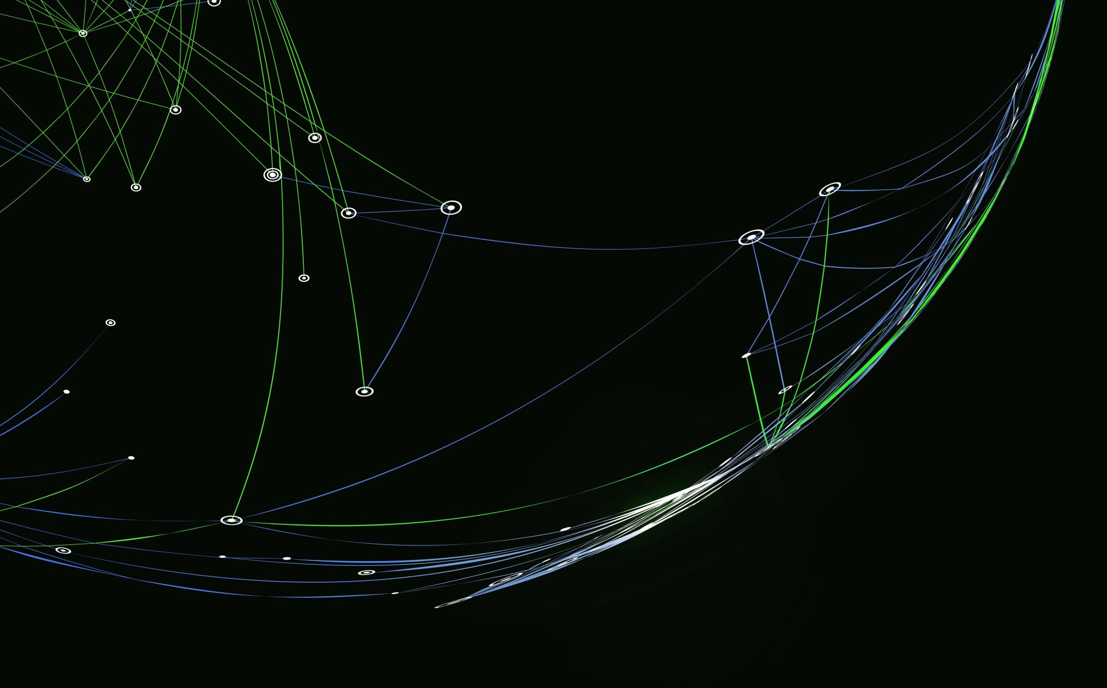
Η Αναγέννηση θεωρείται η πιο σημαντική περίοδος αυτού που θεωρούμε ως οι νεότεροι χρόνοι. Είναι τόσο σημαντική περίοδος που ο Mεσαίωνας ως Middle Ages ή Moyen Ages πήρε αυτό το όνομα για να σηματοδοτήσει τους αιώνες που μεσολαβούν ανάμεσα στην πτώση του Ελληνορωμαϊκού πολιτισμού και την ανάδυση της Αναγέννησης.

Slide 3
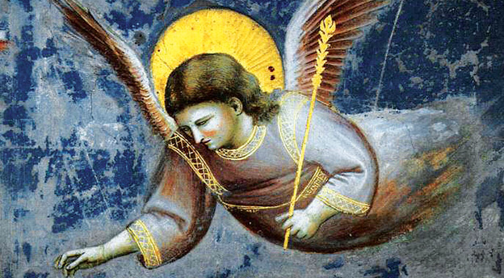
Με την Εκκλησία και τη θρησκεία να χάνει σιγά σιγά την επιρροή της στις ζωές των ανθρώπων, η Αναγέννηση έρχεται να ρίξει φως στον ίδιο τον Ανθρωπο.

Slide 4

Γύρω στα 1200 περισσότερο από το 10% των Ευρωπαίων ζούσαν μέσα στους κόλπους της εκκλησίας είτε ως ιερείς είτε ως μοναχοί/ες. Σχεδόν όλοι τότε πίστευαν ότι η ζωή στη γη είχε ελάχιστη σημασία, ήταν στην ουσία μια πύλη που οδηγούσε είτε στην αιώνια ευτυχία και απόλαυση του Παραδείσου είτε στην αιώνια καταδίκη της Κόλασης.
Στην Αναγέννηση οι άνθρωποι άρχισαν να δίνουν προσοχή στην γήινη πλευρά της ζωής.

Slide 5
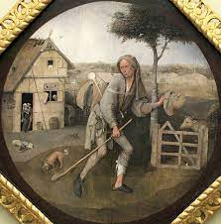
Το τέλος του Μεσαίωνα και η αρχή της Αναγέννησης συμπίπτουν, για αυτό συχνά και ιστορικοί χρονολογούν και τις δυο περιόδους γύρω στα 1300, αν και τα μεσαιωνικά στοιχεία παρέμεναν κυρίαρχα μέχρι το 1500 περίπου. Οι ίδιες δυνάμεις που έφθειραν το μεσαιωνικό πολιτισμό υπήρξαν καθοριστικές και για τη δημιουργία του πολιτισμού της Αναγέννησης μια που και τα δυο μπορούν να αποδοθούν εν μέρει στην εξασθένηση της φεουδαρχίας, στην ανάπτυξη των πόλεων, στην αυξανόμενη ισχύ των ηγεμόνων και τις απαιτήσεις της εκκλησίας για την κυριαρχία της στους τομείς και τις της γνώσης και της ζωής.

Slide 6

Η Αναγέννηση σχετίζεται με την αναζωπύρωση του ενδιαφέροντος για τα ανθρωπιστικά ιδανικά του κλασικού κόσμου, όπου κέντρο του κόσμου ήταν ο Άνθρωπος γι’ αυτό και στο κέντρο των αναζητήσεών της ήταν ο Ανθρωπισμός (Ουμανισμός). Ο Ανθρωπισμός σηματοδότησε μια επιστροφή στο ενδιαφέρον για την αξία της ανθρώπινης υπόστασης και της επίγειας ζωής, όχι μόνο ως στάδιο προετοιμασίας για την αιωνιότητα, αλλά ως πολύτιμης αξίας αυτής καθαυτής.

Slide 7
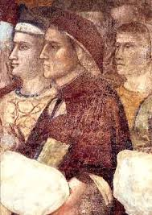
Υπερασπίζονταν τις ανθρώπινες αξίες και τα ιδανικά που βασίζονταν τόσο στο Χριστιανισμό όσο και στα κλασικά διδάγματα: δικαιοσύνη, ευγένεια, μεγαλοψυχία, τιμιότητα, πίστη, θάρρος αλλά και τα καθήκοντα απέναντι στον εαυτό και τους άλλους, στα οποία περιλαμβανόταν η πλήρης ανάπτυξη των δυνατοτήτων κάθε ατόμου. Καθιέρωσε ως ιδανικά εκείνες τις αρετές για τις οποίες θεωρούντο πως ήταν ικανοί οι εκλεκτότεροι εκπρόσωποι του ανθρώπινου είδους.

Slide 8
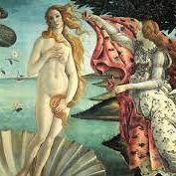
Οι ανθρωπιστές δεν πρέσβευαν τον ασκητισμό. Παραδέχονταν τις επιθυμίες της σάρκας και τη ροπή των ανθρώπων προς τον πειρασμό και το λάθος, αλλά ταυτόχρονα έκριναν με τρόπους σαφείς και αναμφισβήτητους κάθε συμπεριφορά σύμφωνα με τα ανθρωπιστικά ιδανικά.

Slide 9
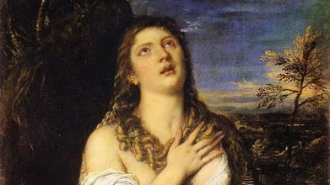
Ο κλασικός κόσμος της Ελλάδας και της Ρώμης αποτέλεσαν πηγές έμπνευσης για την βορειο- δυτική Ευρώπη κατά την αναγέννηση του ανθρωπιστικού της ενδιαφέροντος. Αυτή την εποχή στην ουσία υλοποιείται αυτό που θεωρούμε «ευρωπαϊκός πολιτισμός» δηλαδή ένας πολιτισμός που βασίζεται από τη μια μεριά στον αρχαίο Ελληνορωμαϊκό πολιτισμό και από την άλλη στον χριστιανισμό.

Slide 10

Είναι μια εποχή που προτάσσεται η περιέργεια και το πνεύμα της περιπέτειας. Είναι μια περίοδος επέκτασης, μέσω της γεωγραφικής εξερεύνησης, του επιστημονικού πειραματισμού, της φιλοσοφικής έρευνας και της καλλιτεχνικής δημιουργίας. Στόχος της εκπαίδευσης είναι η δημιουργία του οικουμενικού ανθρώπου, που οι δεξιότητές του θα εκτείνονταν σε πολλά πεδία: την επιστήμη, την πολιτική, τον αθλητισμό και την τέχνη.

Slide 11
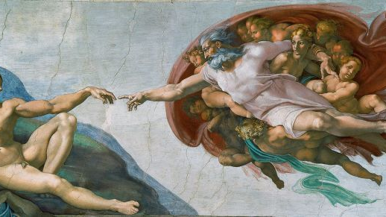
Η Αναγέννηση ξεκίνησε ή εμφανίστηκε πρώτα στην Ιταλία προκαλώντας μάλιστα στο θέατρό της μια εξέλιξη εντελώς διαφορετική από εκείνη της Αγγλίας ή της Ισπανίας. Αυτό δεν είναι τυχαίο. Η Ιταλία ήταν κύριος σταθμός των εμπορικών δρόμων προς την Ασία και την Αφρική, κατείχε θέση μεγάλης στρατηγικής σημασίας σε σχέση με την υπόλοιπη Ευρώπη με αποτέλεσμα να αφομοιώνει ιδέες από το Βυζάντιο, το Ισλάμ και άλλους πολιτισμούς. Το εμπόριο με την ανατολική Μεσόγειο της έδωσε επίσης την απαραίτητη οικονομική ευμάρεια για την υποστήριξη των τεχνών και της παιδείας.

Slide 12
Ως έδρα της Ρωμαιοκαθολικής Εκκλησίας επηρεάστηκε πολύ από τις διαμάχες που βασάνισαν το παπικό καθεστώς από τα τέλη του δέκατου τρίτου αιώνα. Η μεταφορά της Παπικής Έδρας στην Αβινιόν το 1305 (επανήλθε στη Ρώμη το 1377) και οι μηχανορραφίες ανάμεσα στους αντίζηλους Πάπες από το 1378 ως το 1417 προκάλεσαν σκεπτικισμό σχετικά με την ακεραιότητα της εκκλησίας. Τα χρόνια της παπικής εξορίας έδωσαν στους κυβερνήτες των πολυάριθμων ιταλικών πόλεων-κρατών μια ευκαιρία να αποδυθούν σε συναγωνισμό ανάμεσα τους για εξουσία και κύρος, προσπαθώντας να καλύψουν το κενό της απουσίας του Πάπα. Ο συναγωνισμός αυτός βασίστηκε στην υποστήριξη των λογίων, των συγγραφέων και των καλλιτεχνών. Όσο η υποστήριξη αυτή μεγάλωνε, τόσο άνθιζε η Αναγέννηση.

Slide 13
Η Αναγεννησιακή τέχνη άρχισε στην Ιταλία γύρω στα 1300 με τον Δάντη Αλικιέρι (1235-1321) ο οποίος έγραψε την Θεία κωμωδία, το πρώτο σπουδαίο λογοτεχνικό έργο που γράφτηκε στη σύγχρονη ομιλούμενη γλώσσα, χρησιμοποιώντας ένα θεολογικό θέμα αλλά ακολουθώντας στο ύφος τον Ρωμαίο ποιητή Βιργίλιο. Στη ζωγραφική, ο Τζιότο (1266-1337) έσπασε τους δεσμούς με την αυστηρά διακοσμητική τεχνοτροπία της μεσαιωνικής τέχνης. Το πνεύμα της Αναγέννησης ήταν ακόμα εντονότερο στα γραπτά του Πετράρχη (1304-1374) ο οποίος συγκέντρωσε αρχαία χειρόγραφα, παρακίνησε τους λόγιους να μελετήσουν την αρχαία Ελλάδα και δημιούργησε το δικό του ύφος έχοντας ως πρότυπα τον Κικέρωνα και τον Σενέκα. Ο Βοκάκιος (1313-1375) μελέτησε τους κλασικούς, συγκέντρωσε πληροφορίες για κλασικούς μύθους, και έγραψε το Δεκαήμερο μια συλλογή από άσεμνες ιστορίες. Ο Μανουήλ Χρυσολωράς (περ. 1350-1415), διπλωμάτης από το Βυζάντιο, δίδαξε την ελληνική γλώσσα στη Φλωρεντία στα τέλη της δεκαετίας του 1390 και έδωσε τη δυνατότητα στους ευρωπαίους ανθρωπιστές να διαβάσουν ελληνικά κείμενα.

Slide 14
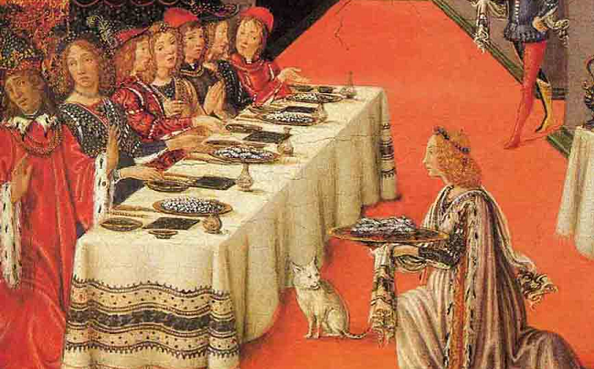
Η ζωή στις Ευρωπαϊκές Αυλές άρχισε να προσλαμβάνει ολοένα και περισσότερο χαρακτήρα θεατρικής παράστασης. Είτε επρόκειτο για την αυστηρή και συχνά αξιοπερίεργη εθιμοτυπία που διέκρινε την αυλή της Μαδρίτης και της Βιέννης, είτε για το τελετουργικό της γαλλικής Aυλής, όπου τα πάντα καθορίζονταν από την πρωινή έγερση του βασιλιά. Σε όλες τις περιπτώσεις η καθημερινότητα της Αυλής λειτουργούσε σαν σκηνική επιτέλεση.

Slide 15
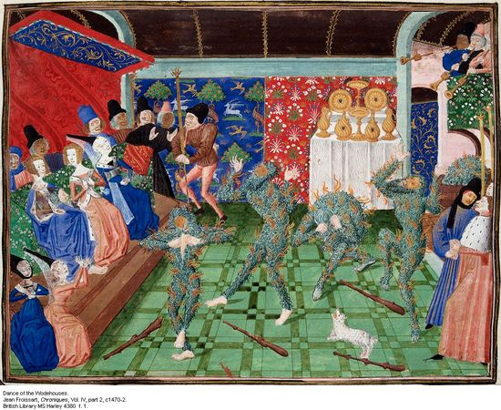
Η θεατρικότητα της ζωής γνώρισε μια νέα κορύφωση στις Αυλικές φιέστες. Στην περίπτωση αυτή κάθε αίθουσα δεξιώσεων αναδεικνυόταν σε θεατρική σκηνή: οι αυλικοί εμφανίζονταν ως ηθοποιοι, ενώ ο βασιλιάς ή ο αυτοκράτορας καλούνταν να υποδυθεί τον ρόλο του. Όσο για τα υπόλοιπα μέλη της Aυλής, ακόμα και όταν βρίσκονταν εκτός σκηνής δεν προσφωνούνταν βάσει της κοινωνικής τους θέσης αλλά βάσει του ρόλου που αυτά υποδύονταν.

Slide 16
Εκτός από την αυτοπροβολή της Αυλικής καθημερινότητας, στις Ρωμαιοκαθολικές χώρες, αντίστοιχες εκδηλώσεις υπήρξαν και στους κόλπους της Eκκλησίας. Οι σημαντικότερες χριστιανικές εορτές συνοδεύονταν από μεγαλοπρεπείς λιτανείες όπως άλλωστε και επίσημες τελετές αγιοποίησης ή μεταφοράς ιερών λειψάνων.

Slide 17
Στην Ισπανία τα παραστασιακά δρώμενα με αφορμή τον εορτασμό της Αγίας Δωρεάς (Corpus Christi) και οι δημόσιες τελετουργικές θανατώσεις αιρετικών στην πυρά, οι οποίες τελούνταν στο πλαίσιο του εορτασμού ενός μεγαλύτερου θρησκευτικού γεγονότος, αποτελούν χτυπητά παραδείγματα αυτοεπίδειξης εκ μέρους της εκκλησίας. Τόσο για την Aυλή όσο και για την Eκκλησία, η ανάδειξη κάθε ιεροπραξίας και κάθε πολυήμερου εορτασμού σε θεατρικό γεγονός αποτελούσε πάγια τακτική.

Slide 18
Από την άλλη, η δραματοποίηση της ζωής βρήκε την έκφρασή της σε μια άνευ προηγουμένου παρουσία του θεάτρου στην κοινωνία απ’ άκρη σ’ άκρη της Ευρώπης. Σε πόλεις και χωριά, όλα τα κοινωνικά στρώματα συμμετείχαν σε θεατρικές παραστάσεις είτε ως μόνιμοι θίασοι στα θέατρα των μεγάλων πόλεων είτε περιοδεύοντας σε πρόχειρες σανιδένιες σκηνές σε κωμοπόλεις και στην ύπαιθρο, ενώ θεατρικές παραστάσεις δίνονταν επ’ ευκαιρία Αυλικών και θρησκευτικών εορτών, ακόμα και σε προτεσταντικά σχολεία ή σε καθολικά μοναστήρια.

Slide 19
Μόνο οι πουριτανοί πολίτες των προτεσταντικών πόλεων απέκλεισαν τον εαυτό τους από το πάθος της εποχής για το θέατρο, ενώ, αντίθετα, τα μοναχικά τάγματα, με πρώτους και καλύτερους τους Ιησουίτες ενεργοποίησαν όλες τις δυνάμεις τους ώστε να παρουσιάσουν τα θεάματα με τον πλέον μεγαλειώδη τρόπο. Οτιδήποτε υπήρχε στον κόσμο (με την οικουμενική έννοια του όρου) -είτε « πραγματικό» γεγονός είτε προϊόν της φαντασίας- θεωρούνταν κατάλληλο για να χρησιμεύσει στο θέατρο ως αντικείμενο ή ως υλικό. Με λίγα λόγια ολόκληρος ο κόσμος είχε ανέβει στη σκηνή του θεάτρου.

Slide 20
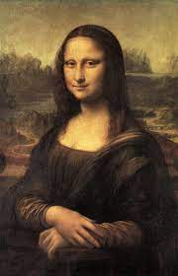
Παρόλη την εξάπλωσή της σε όλη τη Βορειοδυτική Ευρώπη, η Αναγέννηση βιώθηκε από την κάθε χώρα διαφορετικά. Ιδέες και τεχνοτροπίες αυτή την περίοδο κυκλοφορούν παντού στην Ευρώπη, αλλά οι καλλιτέχνες σε κάθε χώρα τις επεξεργάζονται με το δικό τους τρόπο και σύμφωνα με τη δική τους κουλτούρα και παράδοση.

Slide 21
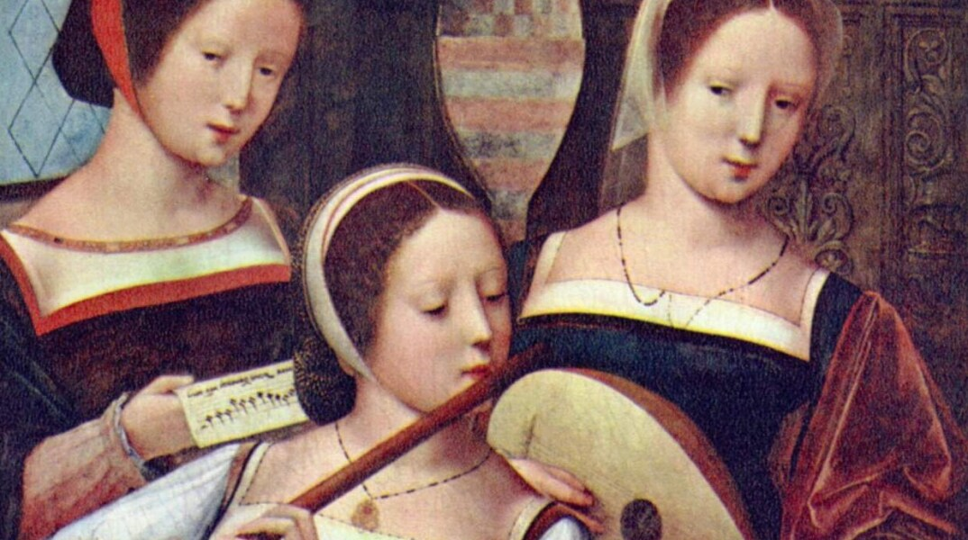
Η Αναγέννηση στην Αγγλία

Slide 22
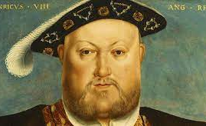
Παρόλο που οι θεατρικές πρακτικές του μεσαίωνα εξακολουθούσαν να δεσπόζουν, το πνεύμα της Αναγέννησης άρχισε να γίνεται αισθητό στην Αγγλία κατά τη διάρκεια της βασιλείας του Ερρίκου Η΄. Ο Έρασμος και άλλοι ευρωπαίοι ανθρωπιστές ήρθαν στην Αγγλία, ενώ άλλοι Άγγλοι ανθρωπιστές σπούδασαν στην Ιταλία.

Slide 23
Στη συνέχεια δίδαξαν στην Οξφόρδη και στο Κέμπριτζ αφυπνίζοντας το ενδιαφέρον των συγγραφέων και των λογίων της Αγγλίας για την αρχαία γραμματεία. Οι πρώτες επιδράσεις του ανθρωπισμού στο δράμα φαίνονται στην παράσταση του έργου του Μεντγουωλ Φουλγέντιος και Λουκρητία το 1497 . Οι επιδράσεις αυτές ήταν ακόμα μεγαλύτερες στις ηθολογίες των Μεντγουωλ, Σκέλτον, Ράστελ και Μπέιλ. Ο διδακτικός χαρακτήρας αυτών των έργων έδωσε τα πρότυπα για τα έργα προπαγάνδας που γράφτηκαν κατά τη διάρκεια της ρήξης του Ερρίκου Η΄ με την καθολική εκκλησία.

Slide 24
Οι απόφοιτοι της Οξφόρδης άρχισαν να διαδίδουν στα σχολεία τις νέες προσεγγίσεις στη μάθηση. Παραστάσεις των ανθρωπιστών ευδοκιμούσαν στο πανεπιστήμιο του Κέιμπριτζ μέχρι τη δεκαετία του 1520. Το 1546 το Queens College στο Κέιμπριτζ ανέλαβε την ευθύνη για την ετήσια παρουσίαση θεατρικών έργων και σχεδίασε μια κινητή θεατρική κατασκευή για την κεντρική του αίθουσα (η χρήση της συνεχίστηκε τουλάχιστον μέχρι το 1640 και μπορεί να έχει επηρεάσει τον σχεδιασμό των θεάτρων του Λονδίνου). Οι φοιτητές παρουσίασαν θεατρικά έργα, άλλα στα λατινικά και άλλα στα αγγλικά, για τα μέλη των πανεπιστημίων για τους επισκέπτες τους.

Slide 25
Παραστάσεις επίσης διοργάνωναν και οι νομικές σχολές του Λονδίνου, μάλιστα η σχολή Ίνερ Τεμπλ το 1561 παρουσίασε ένα έργο, που θεωρείται ως η πρώτη αγγλική κωμωδία, Γκόρμποντακ ή Φέρεξ και Πόρεξ των Τόμας Σάκβιλ και Τόμας Νόρτον. Τον επόμενο χρόνο η παράσταση παρουσιάστηκε στο Γουάιτ χολ παρουσία της βασίλισσας Ελισάβετ. Το θέμα, επιλεγμένο από τους θρύλους της Αγγλίας, αναπτύχθηκε με ένα ψεύδο -σενεκικό τρόπο. Η δράση είναι χωρισμένη σε 5 πράξεις και πραγματεύεται τη ζήλια που ξέσπασε ανάμεσα στον Φερεξ και τον Πορεξ, όταν ο πατέρας τους, Γκόρμποντακ, αποφάσισε να τους μοιράσει το βασίλειό του. Όλοι οι βασικοί χαρακτήρες τελικά σκοτώνονται και η τύχη τους χρησιμοποιείται για να δώσει ένα μάθημα στην Αγγλία για τους κινδύνους που προκύπτουν, αν αφεθεί αβέβαιη η σειρά της διαδοχής του θρόνου. Αν και το έργο φαίνεται άτονο σήμερα, έκανε τόσο βαθιά εντύπωση, ώστε μέχρι το 1590 είχε τυπωθεί 5 φορές. Καθιέρωσε τη συνήθεια να έχουν οι τραγωδίες ως πρότυπο τα έργα του Σενέκα και επειδή ήταν γραμμένο σε ανομοιοκατάληκτο το στίχο blank verse), αντί για τον παραδοσιακό ομοιοκατάληκτο, άσκησε έντονη επίδραση στη μετέπειτα συγγραφή θεατρικών έργων.

Slide 26
Παρά την επίδραση των ανθρωπιστών, οι πρακτικές και οι συμβάσεις του μεσαίωνα εξακολουθούσαν να δεσπόζουν στο αγγλικό θέατρο κατά τη διάρκεια του μεγαλύτερου μέρους του 16^{ου} αιώνα. Διασκεδαστές όλων των ειδών περιόδευαν στη χώρα και οι τοπικές κοινωνίες εξακολουθούσαν να παρουσιάζουν παντομίμες (μάμινγκς), φαρσοκωμωδίες και άλλα είδη ερασιτεχνικών θεαμάτων. Οι επαγγελματίες ηθοποιοί, με σκοπό να προσελκύσουν ένα ευρύ κοινό συνδύαζαν στοιχεία λαϊκών διασκεδάσεων με θέματα που αντλούσαν από διάφορες πηγές. Ιστορίες από τη Bίβλο συνδυάζονταν με διασκευές μυθιστορημάτων από άλλες χώρες και με ιπποτικές ιστορίες, ενώ οι κλασικοί μύθοι με φιγούρες από την αγγλική ιστορία και τη φαρσοκωμωδία.

Slide 27
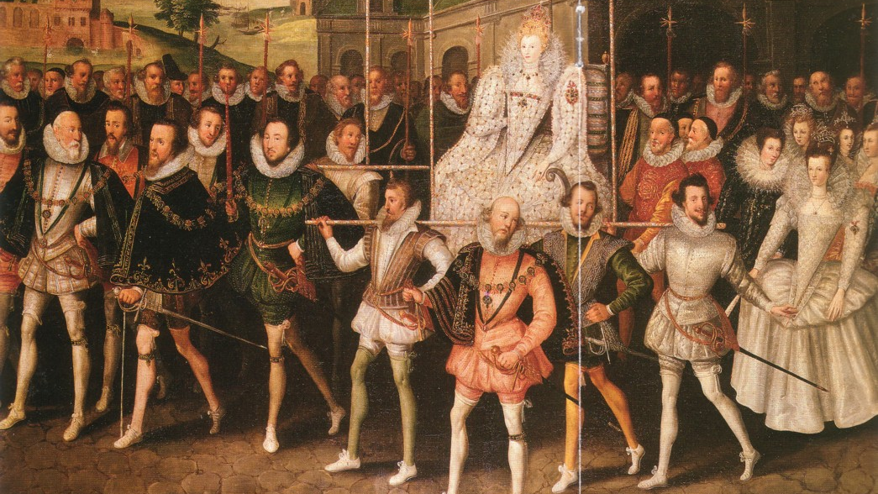
All the world is a stage

Slide 28
Ίσως το πιο χαρακτηριστικό γνώρισμα του ελισαβετιανού θεάτρου βρίσκεται στην αντίληψη των ανθρώπων της ελισαβετιανής περιόδου ότι η θεατρική σκηνή είναι μια μεταφορική απεικόνιση της ζωής, ή ότι το θέατρο είναι μια μεταφορική έκφραση του “κόσμου”. Στο αγγλικό δράμα η συγκεκριμένη αντίληψη είναι ανιχνεύσιμη από τη δεκαετία του 1560, ενώ φαίνεται πως βρήκε γρήγορη και πλατιά απήχηση.

Slide 29
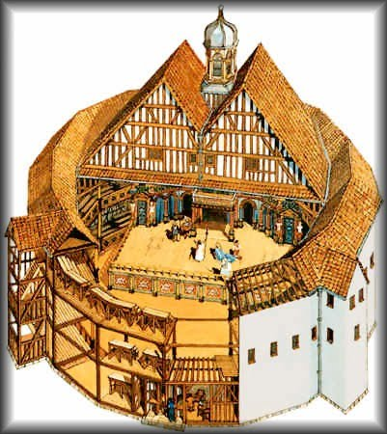
Ο Σαίξπηρ φαίνεται να έκανε εκτεταμένη χρήση του θεάτρου ως μεταφοράς, τουλάχιστον αυτό μαρτυρούν όλα του τα έργα από τον Ερρίκο τον Η μέχρι την Τρικυμία. Δεν είναι τυχαίο ότι, σύμφωνα με την παράδοση, το μότο που κοσμούσε την είσοδο του θεάτρου Globe έγραφε “Totus mundus agit histrionem” (όλος ο κόσμος είναι μια σκηνή). Επομένως το θέατρο ως μεταφορά της ζωής είχε τεράστια σημασία για τους ανθρώπους της ελισαβετιανής περιόδου. Το θέατρο λειτουργούσε ως ένας καθρέφτης στον οποίο η ζωή μπορούσε να κοιταχτεί και να δει τον εαυτό της. Οι θεατές μπορούσαν να κοιταχτούν και να δουν τον εαυτό τους.

Slide 30

Οι πανεπιστημιακές διάνοιες

Slide 31
Τη δεκαετία του 1580, όλες οι τάσεις του δράματος άρχισαν να συγχωνεύονται, κυρίως χάρη στον Τόμας Κιντ και σε μια ομάδα μορφωμένων ανδρών που συνήθως ονομάζονται «Πανεπιστημιακές διάνοιες», οι οποίοι άρχισαν να γράφουν για τις δημόσιες σκηνές. Οι πιο σημαντικοί από αυτούς τους συγγραφείς ήταν ο Τζον Λίλι από το πανεπιστήμιο της Οξφόρδης και οι Ρόμπερτ Γκριν και Κρίστοφερ Μάρλοου από το πανεπιστήμιο του Κέιμπριτζ.

Slide 32

Ο Τόμας Κιντ (1558 -1594), είναι γνωστός κυρίως από την Iσπανική τραγωδία γραμμένη περίπου το 1587, το δημοφιλέστερο έργο του δέκατου έκτου αιώνα. Αν και υστερεί στην εμβάθυνση χαρακτήρων ή σκέψεων, η Ισπανική Τραγωδία καθιέρωσε τη μόδα των τραγωδιών εκδίκησης με κυριότερο παράδειγμα τον Άμλετ.

Slide 33
Ο Τζον Λίλι (περ. 1554-1606) έγραψε κυρίως για τους θιάσους των αγοριών που έπαιζαν για το αριστοκρατικό κοινό. Τα πιο χαρακτηριστικά του έργα είναι βουκολικές κωμωδίες, που συνδυάζουν την κλασική μυθολογία με αγγλικά θέματα. Ο κόσμος του είναι ένας κόσμος παραμυθιού όπου τα προβλήματα εξαφανίζονται με ένα μαγικό ραβδί.

Slide 34

Ο Ρόμπερτ Γκριν (1560-1592) έγραψε επίσης βουκολικές και ρομαντικές κωμωδίες, αλλά για θιάσους ενηλίκων. Ο Γκριν είναι ιδιαίτερα γνωστός για τις χαριτωμένες και πολυμήχανες ηρωίδες του, που αφού περιπλανηθούν μεταμφιεσμένες μέσα σε αλλεπάλληλους πειρασμούς, επιβραβεύονται με την εκπλήρωση των πιο κρυφών πόθων τους.

Slide 35
Ο Κρίστοφερ Μάρλοου (1564-1593) ήταν αναμφισβήτητα ο πιο σημαντικός συγγραφέας αυτής της ομάδας. Ανάμεσα στα έργα που έγραψε για το δημόσιο θέατρο είναι ο Ταμερλάνος Μέρος α και Μέρος β (1587-1588), Δόκτωρ Φάουστους (περ. 1588), ο Εβραίος της Μάλτας (περ.1589) και Εδουάρδος ο Β΄ (περ. 1592). Τα έργα του Μάρλοου επικεντρώνονται στον πρωταγωνιστή, τα περίπλοκα κίνητρα του οποίου διασαφηνίζονται με μια επεισοδιακή πλοκή. Ο Εδουάρδος ο Β’ υπήρξε ιδιαίτερα σημαντικό έργο για την εξέλιξη των έργων- χρονικών, γιατί ο Μάρλοου κατέδειξε με αυτό το έργο πώς μπορούν να αναδιατάσσονται, να συμπυκνώνονται και να τροποποιούνται διάφορα ιστορικά γεγονότα, ώστε να δημιουργείται μια αίσθηση αιτιολογικών σχέσεων και συνεπώς μια αληθοφανής ιστορία. Ωστόσο το πιο σημαντικό του έργο είναι το Δόκτωρ Φάουστους. Όταν δολοφονήθηκε το 1593 αυτός και ο Σαίξπηρ είχαν γράψει περίπου τον ίδιο αριθμό έργων, αλλά πολλοί κριτικοί πιστεύουν πως ο Μάρλοου χρησιμοποιούσε καλύτερα τον ανομοιοκατάληκτο στίχο.

Slide 36
Οι «Πανεπιστημιακές διάνοιες» γεφύρωσαν το χάσμα μεταξύ του μορφωμένου και του λαϊκού κοινού. Η ανάμιξη εκ μέρους τους κλασικών και μεσαιωνικών τεχνικών με συναρπαστικές ιστορίες παρμένες από πολλές πηγές, κυριάρχησε στη σκηνή κατά τη διάρκεια των πρώτων χρόνων της θεατρικής συγγραφής του Σαίξπηρ και έθεσε τις βάσεις πάνω στις οποίες δημιούργησαν ο Σαίξπηρ και οι σύγχρονοί του.

Slide 37
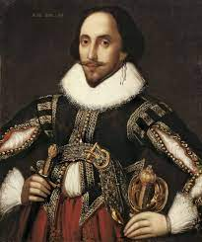
Ο Σαίξπηρ και οι σύγχρονοί του

Slide 38
Στην Αγγλία της ελισαβετιανής περιόδου η ίδρυση των πρώτων δημόσιων και κερδοσκοπικών θεάτρων, τα οποία λειτουργούσαν υπό τη διεύθυνση επαγγελματικών θιάσων, συμπίπτει λίγο πολύ με το τέλος του θρησκευτικού δράματος. Ενδεικτικό είναι ότι στο Κόβεντρυ ο κύκλος των θεατρικών παραστάσεων με θέμα τα Αγια Πάθη και την Αγία Δωρεά διοργανώθηκε για τελευταία φορά το 1580. Θεωρητικά στα νιάτα του ο Σαίξπηρ δεν είναι καθόλου απίθανο να είχε παρακολουθήσει μια τέτοια παράσταση.

Slide 39
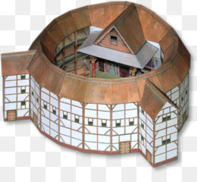
Το 1576 ο Τζέιμς Μπέρμπατζ ίδρυσε στη συνοικία Σορντιτς του βορειοανατολικού Λονδίνου το πρώτο μόνιμο επαγγελματικό και δημόσιο θέατρο, υπό την ονομασία Theatre. Σε σύντομο χρονικό διάστημα έκανε την εμφάνισή της μια ολόκληρη σειρά από άλλα νέα θέατρα, το Curtain, που άρχισε τη λειτουργία του το 1577, το Rose το 1587, το Swan το 1595 και το Globe το 1599 το οποίο φιλοξενούσε ως επί το πλείστον τον θίασο στον οποίο ο Σαίξπηρ και αρχικά ονομαζόταν Chamberlain’s Men, ενώ αργότερα ονομάστηκε σε King’s men. Τέλος το 1600 ιδρύθηκε το Fortune και το 1605 το Red Bull. Όλα αυτά τα θέατρα βρίσκονταν είτε στη νότια όχθη του Τάμεση, στη συνοικία Σάουθγουορκ είτε βόρεια των ορίων της πόλης του Λονδίνου.

Slide 40
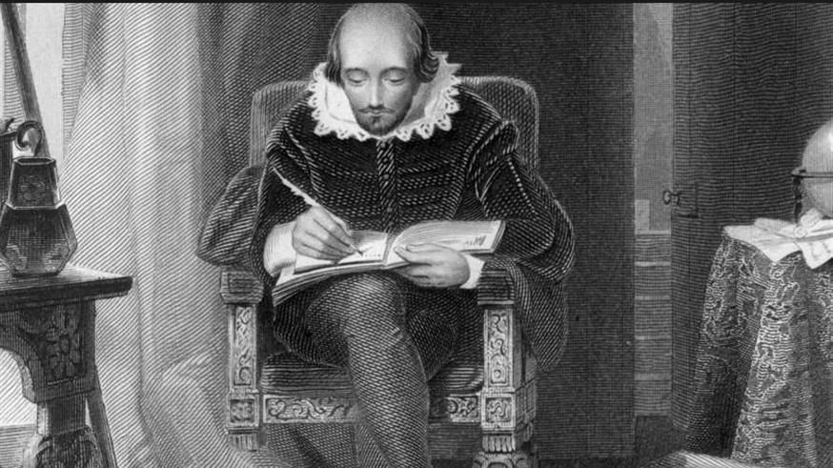
Ο Σαίξπηρ έκανε την εμφάνισή του στο θεατρικό κόσμο του Λονδίνου ως ηθοποιός κάπου ανάμεσα στο 1585 και το 1592. Θεωρείται γενικά πως άρχισε να γράφει μεταξύ του 1589 και του 1592 με πρώτο έργο τον Ερρίκο τον ΣΤ’ Μέρος Α, Β και Γ, αν και μερικοί μελετητές πιστεύουν πως Οι Δυο Άρχοντες Από Τη Βερόνα και το Ημέρωμα Της Στρίγκλας ίσως ήταν τα πρώτα του έργα. Έγραψε τις δημοφιλέστατες τραγωδίες Τίτος Ανδρόνικος και Ριχάρδος ο Γ΄ καθώς και την Κωμωδία Των Παρεξηγήσεων, διασκευή μιας ρωμαϊκής κωμωδίας, πριν προσχωρήσει στο θίασο των Chamberlain’s Men.

Slide 41
Για τα επόμενα δέκα χρόνια έγραφε περίπου μια κωμωδία και μια τραγωδία την σεζόν. Σε αυτά του τα έργα περιλαμβάνονται πολλά από τα πιο γνωστά του: Αγάπης Αγώνας Άγονος και Ρωμαίος και Ιουλιέτα(1594 -1595), Ο Έμπορος της Βενετίας και Βασιλιάς Ιωάννης(1596-1597), Ερρίκος ο Δ’ , μέρος Α και Β (1597-1598), Πολύ Κακό για το Τίποτα και Ερρικός ο Ε΄ (1598-1599), Όπως σας Αρέσει και Ιούλιος Καίσαρας (1599-1600), Οι Εύθυμες Κυράδες του Ουίνδσορ και Τρωίλος και Χρυσηίδα(1601-1602), Τέλος Καλό Όλα Καλά και Με το Ίδιο Μέτρο(1602-1603) και Άμλετ ,1602.

Slide 42
Τα υπόλοιπα δέκα χρόνια της καριέρας του η παραγωγή του ήταν μικρότερη. Έγραψε μόνο τραγωδίες και τραγικωμωδίες, αρκετές από αυτές σε συνεργασία με άλλους συγγραφείς. Η περίοδος αυτή περιλαμβάνει τα έργα Οθέλλος, 1604-1605, Βασιλιάς Ληρ και Μάκβεθ, 1605-1606, Αντώνιος και Κλεοπάτρα 1606-1607, Κοριολανός και Τίμων ο Αθηναίος, το τελευταίο πιθανώς γραμμένο μαζί με τον Τόμας Μίντλτον, 1607 έως 1608, Περικλής, 1608- 1609, Κυμβελίνος, 1609-1610, Χειμωνιάτικο Παραμύθι 1610-1611, Η Τρικυμία, 1611-1612, και τέλος Ερρίκος ο Η΄ και Δυο Ευγενείς Συγγενείς και τα δυο γραμμένα με τον Τζον Φλέτσερ, 1612-1613.

Slide 43
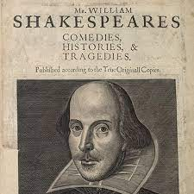
Δεκαέξη από τα έργα του δημοσιεύτηκαν σε σχήμα quarto πριν από το θάνατό του, όμως η διάσωση του έργου του οφείλεται κατά ένα μεγάλο μέρος την έκδοση του First Folio το 1623, μιας συλλογής από 36 έργα του που εξέδωσαν συνάδελφοι του.

Slide 44

Μερικά χαρακτηριστικά της δραματουργίας του Σαίξπηρ

Slide 45
Ο Σαίξπηρ δανείστηκε τις υποθέσεις των έργων του από πολλές πηγές, από την ιστορία, τη μυθολογία, τους θρύλους, τα μυθιστορήματα της εποχής, και θεατρικά έργα, αλλά τις ξαναδούλεψε με τρόπο που έγιναν χαρακτηριστικά δικές του. Καταστάσεις και χαρακτήρες εισάγονται κατά κανόνα με σαφήνεια στις πρώτες σκηνές και η δράση εξελίσσεται λογικά με βάση αυτή την έκθεση. Πολλές πλοκές συνυφαίνονται συνήθως και στην αρχή εξελίσσονται κατά κάποιο τρόπο ανεξάρτητα η μία από την άλλη, όμως τελικά συνενώνονται καθώς πλησιάζει ο επίλογος του έργου, και η λύση τους μας οδηγεί και στη λύση των άλλων. Με αυτό τον τρόπο προσδίδεται η αίσθηση της ενότητας στη φαινομενική ανομοιομορφία. Η δράση κατά κανόνα διαρκεί μήνες ή χρόνια και διαδραματίζεται σε χώρους απομακρυσμένους μεταξύ τους.

Slide 46
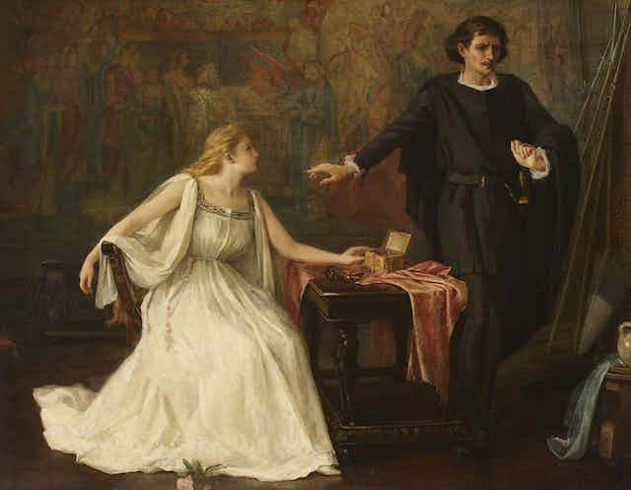
Τα πολυάριθμα πρόσωπα στα έργα του Σαίξπηρ είναι ολοκληρωμένοι χαρακτήρες, που καλύπτουν ένα φάσμα από τον αδέξιο και γελοίο μέχρι τον επιβλητικό και ηρωικό, από τον νεαρό και αθώο μέχρι τον ηλικιωμένο και διεφθαρμένο. Παρά την τεράστια κλίμακα των χαρακτήρων του, ο Σαίξπηρ χειρίζεται τους περισσότερους από αυτούς με συμπάθεια και τους κάνει να φαίνονται ολοζώντανοι άνθρωποι και όχι απλές σκηνικές φιγούρες.

Slide 47
Την κλασική εποχή, η θεωρία της ιατρικής διατύπωσε την αρχή των τεσσάρων σωματικών «χυμών» (αίμα, φλέγμα, ωχρά χολή και μέλαινα χολή). Η υγεία υποτίθεται πως βασιζόταν στις ισορροπημένες αναλογίες τους. Την εποχή αυτή οι διαθέσεις θεωρούνταν καθοριστικοί παράγοντες των βασικών ιδιοσυγκρασιών και οι παρεκκλίσεις της συμπεριφοράς αποδίδονταν στην έλλειψη ισορροπίας μεταξύ των «χυμών» του σώματος που προκαλούν τις διαθέσεις. Έτσι, δημιουργήθηκε μια ευρεία κλίμακα θεατρικών τύπων βασισμένων σε αυτή τη θεωρία. Αν και η συνειδητή χρήση των διαθέσεων μειώθηκε μετά το 1603, συνεχίστηκε σαν μια βάση για την απόδοση των χαρακτήρων μέχρι περίπου το 1700. Η θεωρία αυτή συνιστά τη βάση για τους χαρακτήρες τόσο του Σαίξπηρ, όσο και σύγχρονων του συγγραφέων, κυρίως του Τζόνσον.

Slide 48
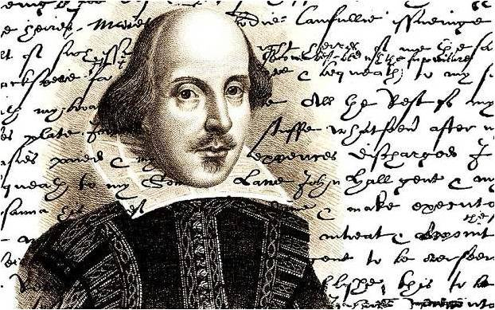
Ο ποιητικός και μεταφορικός διάλογος του Σαίξπηρ όχι μόνο αφυπνίζει τα συγκεκριμένα συναισθήματα, διαθέσεις και ιδέες, αλλά δημιουργεί επιπλέον ένα πλέγμα σύνθετων συνειρμών και υποδηλώσεων που υπερβαίνουν την άμεση δραματική κατάσταση.

Slide 49
Ο Σαίξπηρ υπήρξε αναμφισβήτητα ο πιο περιεκτικός, αισθαντικός και δραματουργικά επιτυχημένος θεατρικός συγγραφέας της εποχής του. Επιδόθηκε σε όλα σχεδόν τα δημοφιλή δραματικά είδη και θέματα της εποχής του και τους έδωσε πάντοτε την πιο εμπνευσμένη τους έκφραση. Στη διάρκεια της ζωής του η καλλιτεχνική του αναγνώριση ήταν μικρότερη από εκείνη του Τζόνσον ή του Φλέτσερ αλλά η φήμη του άρχισε να μεγαλώνει στο τέλος του δέκατου έβδομου αιώνα και έφτασε στο αποκορύφωμά της τον δέκατο ένατο αιώνα.

Slide 50
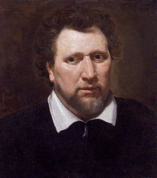
Αν εξαιρέσουμε τον Σαίξπηρ, ο Μπεν Τζόνσον(1572-1637) θεωρείται συχνά ο σπουδαιότερος ελισαβετιανός θεατρικός συγγραφέας. Ηθοποιός για ένα διάστημα, ο Τζόνσον άρχισε να γράφει έργα στα μέσα της δεκαετίας του 1590 και φυλακίστηκε αρκετές φορές για τη συμμετοχή τους σε κωμωδίες πολιτικής σάτιρας. Ήταν ο αναγνωρισμένος ηγέτης των συγγραφέων που προτίμησαν τη συνειδητά τεχνική γραφή, δηλαδή τη συγγραφή σύμφωνα με ένα σύνολο αρχών και κανόνων.

Slide 51
Περισσότερο από όλους τους άλλους Άγγλους δραματουργούς, ο Τζόνσον έστρεψε την προσοχή του στα κλασικά πρότυπα με σκοπό να μετριάσει τις υπερβολές των ντόπιων συγγραφέων παρότι πολύ συχνά παρεξέκλινε και ο ίδιος από αυτές τις κλασικές αρχές ή τις τροποποιούσε στα έργα του. Ο Τζόνσον κέρδισε την εύνοια του Ιακώβου του Α’, για τον οποίο έγραψε μάσκες περισσότερες από κάθε άλλο συγγραφέα. Με τη βασιλική σύνταξη που πήρε το 1616 έγινε ο πρώτος «poet laureate» της Αγγλίας.

Slide 52
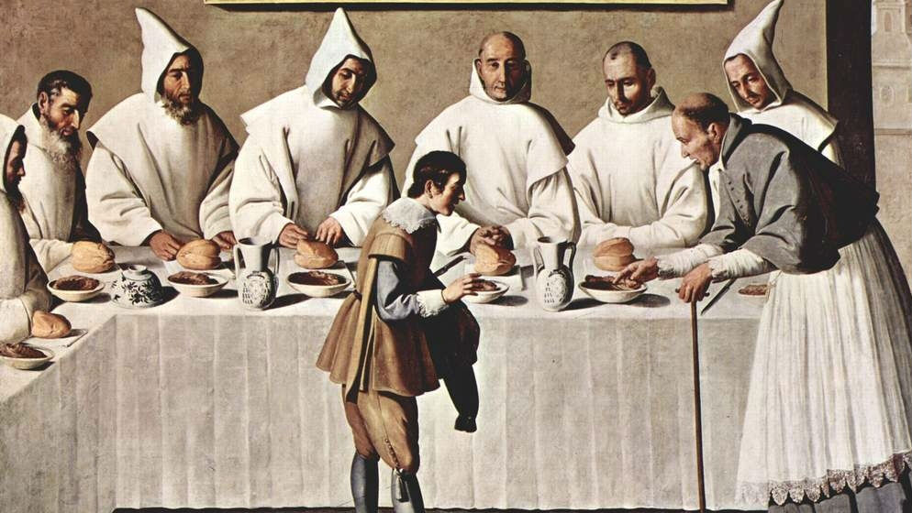
Από τα 28 έργα του Τζόνσον περισσότερο γνωστές σήμερα είναι οι κωμωδίες του και ειδικά Κάθε Άνθρωπος Με Τη Διάθεσή Του, 1598, Βολπόνε, 1606, Επικοίνη ή Η Σιωπηλή Γυναίκα, 1609, Ο Αλχημιστής, 1610 και Το Πανηγύρι Του Αγίου Βαρθολομαίου, 1614. Ο Τζόνσον ενδιαφερόταν κυρίως για την βελτίωση της ανθρώπινης συμπεριφοράς και συγκέντρωσε την προσοχή του στα ελαττώματα των ανθρωπίνων τύπων της εποχής του.

Slide 53
Ό Σαίξπηρ και ο Τζόνσον περιστοιχίζονταν από ένα πλήθος λιγότερο γνωστών συγγραφέων. Οι σημαντικότεροι από αυτούς είναι οι Τσάπμαν, Ντέκερ, Μαρστον, Χέιγουντ, Μιντλτον, Τέρνερ.

Slide 54

Συγγραφείς της εποχής του Ιακώβου και του Καρόλου

Slide 55
Μια ανεπαίσθητη αλλαγή στο αγγλικό θέατρο διαπιστώνεται κατά την πρώτη δεκαετία της βασιλείας του Ιακώβου του Α’. Πολλά έργα αυτής της περιόδου εκφράζουν ένα κυνισμό και μια αβεβαιότητα. Οι τράγικωμωδίες, με τα επινοημένα happy end σε έργα κατά τα άλλα σοβαρά, ήταν εξαιρετικά δημοφιλείς, ενθαρρύνοντας τον οίκτο και τον εντυπωσιασμό ως υποκατάστατα των πιο γνήσιων τραγικών συναισθημάτων. Η έξαψη και η συγκίνηση υπερείχαν της βαθιάς οξυδέρκειας ή της σύνθετης απεικόνισης των χαρακτήρων.

Slide 56
Ωστόσο, οι συγγραφείς χειρίζονταν πιο επιδέξια την έκθεση στα έργα, συμπύκνωναν τη δράση σε λιγότερα επεισόδια, περιέπλεκαν τις αναπάντεχες κορυφώσεις, και μπορούσαν να εναλλάσσουν σκηνές ηρεμίας και αναταραχής. Το αποτέλεσμα ήταν πως τα έργα αυτής της περιόδου γράφονταν με μεγαλύτερη μαεστρία, αλλά υστερούσαν συχνά σε βάθος. Ανάμεσα στους θεατρικούς συγγραφείς που έδρασαν από το 1610 μέχρι το 1642, οι σημαντικότεροι είναι οι Γουέμπστερ, Μπόουμοντ, Φλέτσερ, Μάσιντερ, Σέρλι και Φορντ.

Slide 57
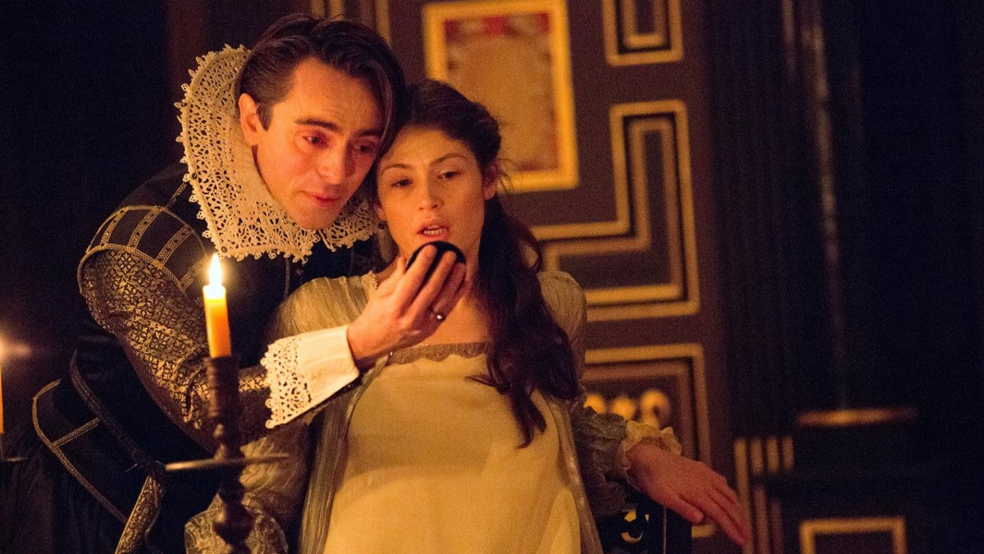
Τα πιο γνωστά έργα του Τζον Γουέμπστερ (περίπου 1580 – 1634) ήταν Ο Λευκός Διάβολος (1609 -1612) και Η Δούκισσα Του Μάλφι (1613-14). Τα έργα του χαρακτηρίζονται από καλοσχηματισμένα δραματικά πρόσωπα και δυνατή δραματική ποίηση. Επικρίθηκαν, ωστόσο για την ασάφεια της δράσης τους. Οι πρωταγωνιστές τους περιστοιχίζονταν από διαφθορά, που αναπόφευκτα τους καταστρέφει, χωρίς όμως να φτάνουν σε μια βαθύτερη γνώση του εαυτού τους.

Slide 58
Τα έργα του Τζον Φορντ, (1586- περίπου 1639), μνημονεύονται συνήθως ως χαρακτηριστικά παραδείγματα παρακμής που απεικόνιζε το θέατρο της εποχής του Καρόλου του Α’, όπως είναι το Κρίμα Που Είναι Πόρνη (1629 - 1633), που μεταχειρίζεται με έκδηλη συμπάθεια μια ιστορία αγάπης μεταξύ αδελφού και αδελφής και τελειώνει με την καταστροφή σχεδόν όλων των προσώπων του έργου. Ο Φορντ που πέρασε σχεδόν απαρατήρητος στην εποχή του, θαυμάζεται σήμερα για την ικανότητά του να απεικονίζει το κακό συσχετίζοντάς το με συνηθισμένους ανθρώπους.

Slide 59

Ο κρατικός έλεγχος του θεάτρου

Slide 60
Όταν η Ελισάβετ ανέβηκε στο θρόνο το 1558, κάθε ευγενής μπορούσε να διατηρεί δικό του θίασο ηθοποιών. Όποιος ηθοποιός δεν εργαζόταν για κάποιον ευγενή θεωρείτο αλήτης και τιμωρείτο με σοβαρές ποινές. Από τη στιγμή που οι θίασοι πατρονάρονταν από ευγενείς, επιτρεπόταν να κάνουν περιοδείες όταν οι πάτρωνές τους δεν τους χρειαζόντουσαν στους οίκους τους. Οι ηθοποιοί δεν επιτηρούνταν πάντοτε στενά και πολλοί παράνομοι θίασοι ισχυρίζονταν ψευδώς ότι είχαν κάποιο προστάτη ή παρουσίαζαν επαναστατικά έργα που ενέτειναν τις θρησκευτικές διαμάχες.

Slide 61
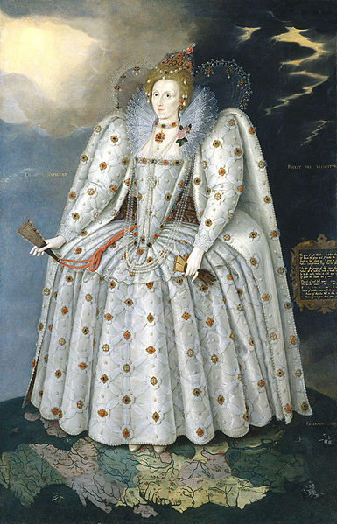
Αυτές οι καταστάσεις οδήγησαν την Ελισάβετ στη λήψη μιας σειράς μέτρων με σκοπό την επιβολή της τάξης σε αυτό το χάος. Το 1572 κηρύχθηκαν παράνομοι όλοι όσοι κατείχαν τίτλο κατώτερο από αυτό του βαρόνου και διατηρούσαν θίασο ή έδιναν άδεια στον θίασο για περιοδεία. Οι θίασοι μπορούσαν να δίνουν παραστάσεις παίρνοντας άδεια από 2 ειρηνοδίκες, αλλά η άδεια αυτή ίσχυε μόνο στην περιοχή που κατοικούσαν οι ειρηνοδίκες οπότε οι περιοδεύοντες θίασοι έπρεπε κάθε φορά να εξασφαλίσουν καινούργια άδεια σε κάθε πόλη που έφταναν. Το συνολικό αποτέλεσμα του νόμου ήταν να ελαττώσει τον αριθμό των θιάσων, παρέχοντας όμως σταθερή νομική προστασία σε αυτούς που παρέμεναν.

Slide 62
Η δικαιοδοσία του θρόνου διευρύνθηκε περισσότερο το 1574 όταν το πρώτο βασιλικό προνόμιο χορηγήθηκε στους Λέστερ Μεν, έναν θίασο με επικεφαλής τον Τζέιμς Μπέρμπατζ (1530 έως 1597) έναν από τους πρωτοπόρους κατασκευαστές θεάτρων στην Αγγλία.

Slide 63
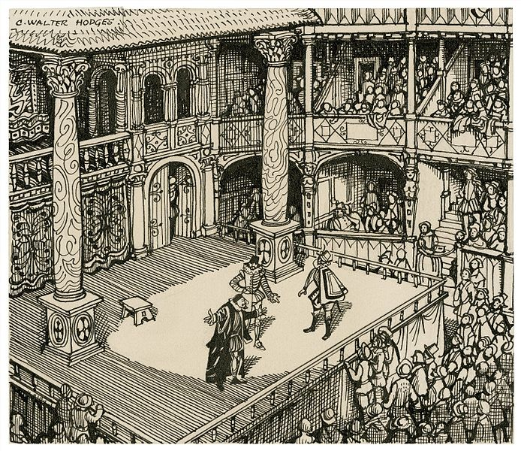
Η ραγδαία αύξηση του πληθυσμού του Λονδίνου και το γεγονός ότι οι προστάτες των θιάσων περνούσαν εκεί όλο και περισσότερο χρόνο, έφεραν στο Λονδίνο περισσότερους θιάσους και για μεγαλύτερα χρονικά διαστήματα. Αυτό πιθανώς εξηγεί την έκρηξη στο χώρο της ανοικοδόμησης των θεάτρων. Οι επικριτές του θεάτρου αντέδρασαν δυναμικά σε αυτή την αξιοσημείωτη αύξηση της επαγγελματικής θεατρικής δραστηριότητας.

Slide 64
Εξαρχής, οι δημοτικοί άρχοντες του Λονδίνου τήρησαν αρνητική στάση απέναντι στα δημόσια θέατρα. Σε αναλογία με τις εκκλησιαστικές και δημοτικές αρχές άλλων μεγαλύτερων πόλεων της ηπειρωτικής Ευρώπης, οι οποίες από τις αρχές του δέκατου έκτου αιώνα είχαν στραφεί επανειλημμένα κατά του θρησκευτικού δράματος με το πρόσχημα ότι προπαγάνδιζε και ευνοούσε την αποχαλίνωση των ηθών, οι δημοτικοί άρχοντες του Λονδίνου καθιστούσαν τα θεατρικά έργα υπεύθυνα για την έκλυση των ηθών.

Slide 65
Σε επιστολή που απηύθυνε προς την κυβέρνηση του Γουέστμίνστερ στις 03/11/1594, ο δήμαρχος του Λονδίνου εξέφραζε τη δυσαρέσκειά του για το θεατρικό δράμα της εποχής:
[…] Το οποίο δεν περιέχει παρά ανήθικες ιστορίες, ασελγείς επινοήσεις, τεχνάσματα και απάτες, και άλλα παρόμοια, που στήνονται και παρουσιάζονται με τρόπο ώστε η θέαση και η ακρόασή τους να ωθούν στη μίμηση παρά στην αποφυγή των εν λόγω ακολασιών.

Slide 66
Είναι προφανές ότι οι ηθικές ενστάσεις κατά των θεατρικών έργων δεν αφορούσαν παρά ελάχιστα τα δράματα τα οποία παρουσιάζονταν πράγματι στα δημόσια θέατρα. Εξίσου ανυπόστατο ήταν το πολιτικό επιχείρημα ότι η συρροή του κόσμου στο θέατρο ευνοούσε τάχα τις ταραχές, τις εξεγέρσεις και πάσης φύσεως εγκληματικές ενέργειες, όπως ισχυριζόταν ο ίδιος δήμαρχος στην επιστολή της εικοστής 08/07/1597. Κατά τον ίδιο τα θέατρα αποτελούσαν τόπο ιδανικό « για όσους μηχανεύονται προδοσίες και για άλλα άτομα, αργόσχολα και επικίνδυνα όταν συναγελάζονται. […] Και δεν χωράει ο νους σας τι άλλους κινδύνους ενδέχεται να εγκυμονούν οι φιλονικίες, οι συνωμοσίες και οι ραδιουργίες ενός τόσο απείθαρχου πλήθους, αν του επιτρέψουμε να αποχαλινωθεί».

Slide 67
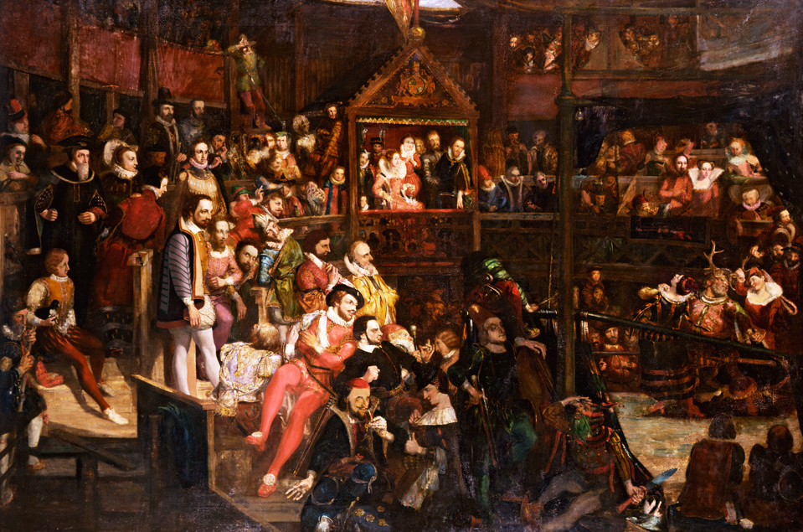
Ωστόσο τέτοιου είδους φόβοι δεν δικαιολογούνται από τις μαρτυρίες της εποχής. Δέκα χρόνια μεσολαβούν ανάμεσα στα δυο, μόνο, εγκλήματα που έγιναν σε θέατρα. Επιπλέον μονάχα μια περίπτωση φιλονικίας που κατέληξε σε μαχαιρώματα, το 1613 μας είναι γνωστή, στο θέατρο Fortune, ενώ την ίδια εποχή καταγράφηκαν στο Λονδίνο 11 δολοφονίες, 12 ανθρωποκτονίες, 28 περιπτώσεις βίαιης επίθεσης, 3 επιθέσεις με ξίφος και 7 απόπειρες κατά αξιωματικών.

Slide 68
Ως βάσιμο γεγονός δεν μπορούμε να δεχτούμε παρά μόνο το οικονομικό επιχείρημα της δημοτικής διοίκησης, δηλαδή ότι οι θεατρικές παραστάσεις «αποσπούσαν τους ειδικευμένους εργάτες και τον λαό από την εργασία τους», ότι υστερούσαν από τους εμπόρους και την επιχειρηματική ζωή χιλιάδες πένες, οι οποίες κατέληγαν καθημερινά στα ταμεία των θεάτρων με αρνητικές επιπτώσεις για τον ανταγωνισμό μεταξύ των εμπόρων. Όπως επισήμανε ο Χένρι Τσετλ το 1592:
Δεν είναι μεγάλο κρίμα, όσο συνεχίζονται οι θεατρικές παραστάσεις να φτωχαίνουν οι λιανοπωλητές κοντά στην άκρη της πόλης; Αλίμονο, οι δύστυχοι πληρώνουν υψηλά ενοίκια ακόμα και πώς άραγε θα εξοικονομήσουν τα προς το ζην; Όσο παίζονται έργα, οι νέοι που δεν έχουν τι άλλο να κάνουν, θα σπαταλούν σε αυτά τη μισή τους μέρα, ή τουλάχιστον οι περισσότεροι θα μαζεύονται εκεί γύρω. Αν όμως απαγορεύονταν, το πλήθος των νέων θα σκόρπιζε και αυτό. Τώρα, ωστόσο, η εμπορική ζωή έχει συγκεντρωθεί κατά μεγάλο μέρος σε μία οδό.

Slide 69
Μολονότι τόσο οι δημοτικοί άρχοντες όσο και ο κλήρος δεν έπαυαν να εξαπολύουν μύδρους κατά των θεάτρων, η προσέλευση του κοινού συνεχιζόταν με αμείωτο ρυθμό. Περί το 1595 ο πληθυσμός του Λονδίνου ανερχόταν σε περίπου 150.000 κατοίκους. Οι δυο θεατρικοί θίασοι που δέσποζαν στα θέατρα της εποχής δέχονταν περίπου 15.000 θεατές εβδομαδιαίως. Σύμφωνα με εκτιμήσεις οι οποίες βασίζονται τόσο στις διαστάσεις όσο και στις εισπράξεις των θεάτρων, σε συνδυασμό με το γεγονός ότι η χωρητικότητα των θεάτρων ανερχόταν σε περίπου 2.500 άτομα και ότι η μέση πληρότητα άγγιζε περίπου το 50% των θέσεων, φαίνεται ότι γύρω στο 15-20% του πληθυσμού παρακολουθούσε σε τακτική βάση θεατρικές παραστάσεις.

Slide 70
Το ακροατήριο των δημοσίων θεάτρων απαρτιζόταν από μέλη όλων των κοινωνικών τάξεων. Οι πιο οικονομικές θέσεις, θέσεις ορθίων στην πλατεία του θεάτρου, κόστιζαν μια πένα, όσο δηλαδή μισό λίτρο μπύρα, ενώ οι απλές θέσεις στη γαλαρία κόστιζαν 2 πένες και οι πιο ακριβές θέσεις 3 πένες, όσο ο καπνός για τη γέμιση μιας πίπας ή όσο ένα φθηνό δείπνο υπό μορφή τάμπλ ντότ. Επομένως, με εξαίρεση τους ζητιάνους, τους γυρολόγους, τους αγωγιάτες και τους νεκροθάφτες, το θέατρο αποτελούσε προσιτό μέσο διασκέδασης για κάθε λονδρέζο.

Slide 71
Συνεπώς το θεατρόφιλο κοινό αποτελούσε αντιπροσωπευτικό δείγμα για τη σύνθεση του λονδρέζικου πληθυσμού. Απαρτιζόταν από παραγιούς και φοιτητές του πανεπιστημίου του Λονδίνου, από μέλη και υπαλλήλους των Inn, δηλαδή των μεγαλύτερων συντεχνιών του νομικού επαγγέλματος, τεχνίτες και εμπόρους με τις οικογένειές τους, ναυτικούς, λόγιους, μέλη της κατώτερης αριστοκρατίας και της αυλής.

Slide 72
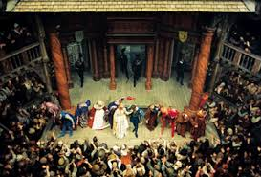
Ανάμεσα στο κοινό βρίσκονταν εκπρόσωποι κάθε κοινωνικής τάξης, από σερβιτόρους μέχρι πρίγκιπες. Οι γυναίκες επισκέπτονταν τα δημόσια θέατρα εξίσου με τους άνδρες. Για τους πουριτανούς, το γεγονός αυτό αρκούσε ώστε να χαρακτηρίσουν άσεμνο το θέατρο και να στιγματίσουν τις θεατρόφιλες γυναίκες ως πόρνες.

Slide 73
Αντίθετα, φαίνεται πως η παρουσία γυναικών ανάμεσα στο κοινό δεν προκαλούσε την παραμικρή δυσαρέσκεια στους αλλοδαπούς θεατές των δημόσιων θεάτρων. Το 1599 ο Ελβετός Τόμας Πλάττερ ο νεότερος γράφει ότι το αγγλικό κοινό «περνά τον ελεύθερο χρόνο του πηγαίνοντας στο θέατρο για να πληροφορηθεί τι συμβαίνει σε άλλες χώρες, ενώ αξιοσημείωτο είναι ότι στις παραστάσεις παρευρίσκονται χωρίς ηθικές αναστολές τόσο άνδρες όσο και γυναίκες, δεδομένου ότι οι Άγγλοι δεν συνηθίζουν να ταξιδεύουν στο εξωτερικό αλλά προτιμούν να μένουν στον τόπο τους και να ψυχαγωγούνται μαθαίνοντας όσα διαδραματίζονται στον κόσμο».

Slide 74
Από πολλές μαρτυρίες καταρρίπτεται ο μύθος που ήθελε το κοινό των δημοσίων θεάτρων να απαρτίζεται από αργόσχολα, ανήθικα, ταραχοποιά και εγκληματικά στοιχεία. Αντίθετα, μάλλον επιβεβαιώνουν την παραδοχή σύμφωνα με την οποία το ακροατήριο αποτελούσε αντιπροσωπευτικό δείγμα της σύνθεσης του λονδρέζικου πληθυσμού, με μοναδική εξαίρεση τους άπορους και τους δογματικούς οπαδούς του πουριτανισμού.

Slide 75
Το ερώτημα λοιπόν που τίθεται είναι για ποιο λόγο οι δημοτικοί άρχοντες και ο κλήρος επέμεναν πεισματικά να καταλογίζουν στο θέατρο τα εν λόγω κίνητρα. Τόσο οι θιασώτες όσο και οι πολέμιοι του θεάτρου είχαν την κοινή πεποίθηση ότι το θέατρο είχε τη δύναμη να ασκεί ακατάλυτη επιρροή στη ζωή του ανθρώπου και ίσως σε αυτό συνέβαλε η κοινή αντίληψη ότι το θέατρο ήταν μια μεταφορική εικόνα του κόσμου, κάτι που προφανώς ενοχλούσε ιδιαίτερα τον πιο συντηρητικό κλήρο.

Slide 76
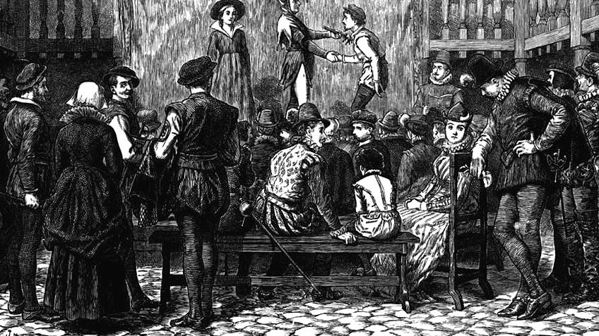
Τα έργα και οι θίασοι

Slide 77
Οι θίασοι χρειάζονταν ένα μεγάλο ρεπερτόριο έτσι ώστε να μπορούν να αλλάζουν τον προγραμματισμό των παραστάσεων καθημερινά για να εξασφαλίσουν την προσέλευση του κοινού. Ένας συγγραφέας ή μια ομάδα συγγραφέων, που επιθυμούσαν να πουλήσουν ένα θεατρικό έργο, θα έπρεπε να διαβάσουν μέρη ή και ολόκληρο το έργο στους μετόχους. Αφού τα έργα αγοράζονταν και ανεβάζονταν, παρέμεναν για όσο καιρό έφερναν θεατές και ίσως ξαναδουλεύονταν όταν μειωνόταν η δημοτικότητά τους.

Slide 78
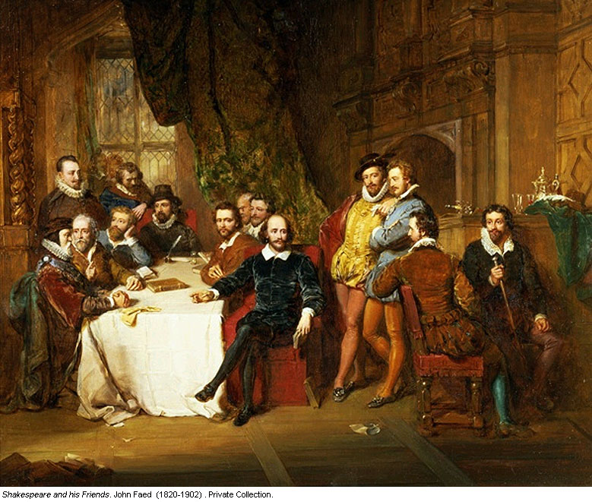
Η ζήτηση νέων έργων έκανε τους θιάσους να επιδιώκουν συνεργασίες με αξιόπιστους θεατρικούς συγγραφείς, μερικοί από τους οποίους δούλευαν με συμβόλαιο. Μέχρι το 1603 περίπου, ο μέσος όρος αμοιβής για ένα έργο ήταν 6£, όμως το 1613 η τιμή αυξήθηκε στις 10 ή 12£. Οι συγγραφείς μερικές φορές έπαιρναν όλα τα έσοδα, αφού αφαιρούνταν τα έξοδα του θιάσου, της δεύτερης παράστασης και έτσι ξεκίνησε το σύστημα τιμητικών ή ευεργετικών παραστάσεων που έμελλαν να είναι ιδιαίτερα σημαντικές στο αγγλικό θέατρο.

Slide 79
Από τη στιγμή που πληρωνόταν η αμοιβή του συγγραφέα, το έργο κατά κανόνα ανήκε στο θίασο ωστόσο, αν ο συγγραφέας ήταν επίσης και μέτοχος του θιάσου, μπορούσε να έχει περισσότερα δικαιώματα σε αυτό. Αφού δεν υπήρχε νομοθεσία για τα πνευματικά δικαιώματα, οι θίασοι δεν είχαν άλλο τρόπο να εξασφαλίσουν τα αποκλειστικά δικαιώματα για τις παραστάσεις παρά μόνο κρατώντας τα έργα μακριά από επίβουλα χέρια.
Οι ιδιοκτήτες τυπογραφείων έκαναν συχνά κλεψιτυπες εκδόσεις των δημοφιλέστερων έργων και οι θίασοι μερικές φορές σε εποχές οικονομικής κρίσης, πουλούσαν τα εκδοτικά τους δικαιώματα. Οι συγγραφείς που δεν είχαν συμβόλαια διαρκείας με ένα θίασο μερικές φορές πουλούσαν τα έργα τους στους τυπογράφους, αφού πρώτα είχαν πάρει την αμοιβή τους από τους ηθοποιούς. Η πρακτική αυτή ήταν μεν αντιεπαγγελματική, δεν ήταν όμως παράνομη.
Όταν ένας θίασος διαλυόταν, το κυριότερο μέλημα των μετόχων ήταν να μοιράσουν τα έργα που ανήκαν σε αυτόν.

Slide 80
Από νομική άποψη κάθε έργο έπρεπε να κατατεθεί στο συμποσίαρχο για να πάρει άδεια πριν την παράσταση. Το κυριότερο αποτέλεσμα ήταν η διαγραφή των αποσπασμάτων που θεωρούνταν ανάρμοστα από ηθική, θρησκευτική ή πολιτική άποψη. Το εγκεκριμένο κείμενο ήταν το επίσημο αντίγραφο ενός έργου για το θίασο. Οι ηθοποιοί έπαιρναν μόνο τις σελίδες που ήταν γραμμένοι οι ρόλοι τους και ατάκες λίγων λέξεων.

Slide 81
Συνήθως ο χρόνος που μεσολαβούσε από την αγορά του έργου μέχρι την παράστασή του ήταν περίπου τρεις εβδομάδες. Και επειδή μέσα σε αυτό το χρονικό διάστημα έπρεπε να βγει η άδεια και να αντιγραφούν οι σελίδες με τους ρόλους των ηθοποιών, οι πρόβες δεν φαίνεται να διαρκούσαν πολύ. Οι συγγραφείς κατά κανόνα γνώριζαν για ποιο θίασο έγραφαν και μπορούσαν να προσαρμόζουν τα έργα τους στο μέγεθος του θιάσου και τη δεξιοτεχνία του κάθε ηθοποιού ξεχωριστά.

Slide 82
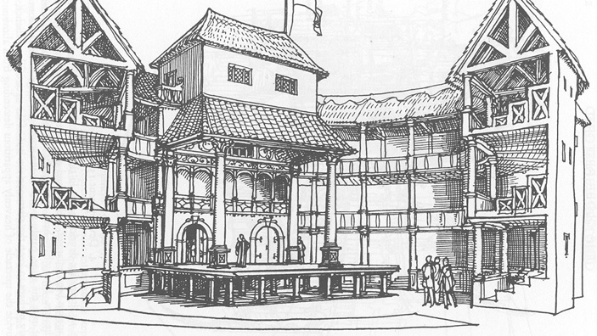
Τα θέατρα

Slide 83
Αν και σαν αφετηρία της ελισαβετιανής σκηνής θεωρείται το 1558, μόλις το 1576, 18 χρόνια αργότερα, παρουσιάζεται το πρώτο θέατρο στο Λονδίνο. Κατασκευασμένο από τον Τζέιμς Μπέμπατζ (James Burbage) έξω από τα ανατολικά τείχη του Λονδίνου ονομάστηκε The Theatre και ήταν αποτέλεσμα μιας προσωπικής επιτυχίας των επαγγελματιών ηθοποιών μετά την αναγνώριση και εκτίμηση που κέρδισαν από το κοινό.

Slide 84
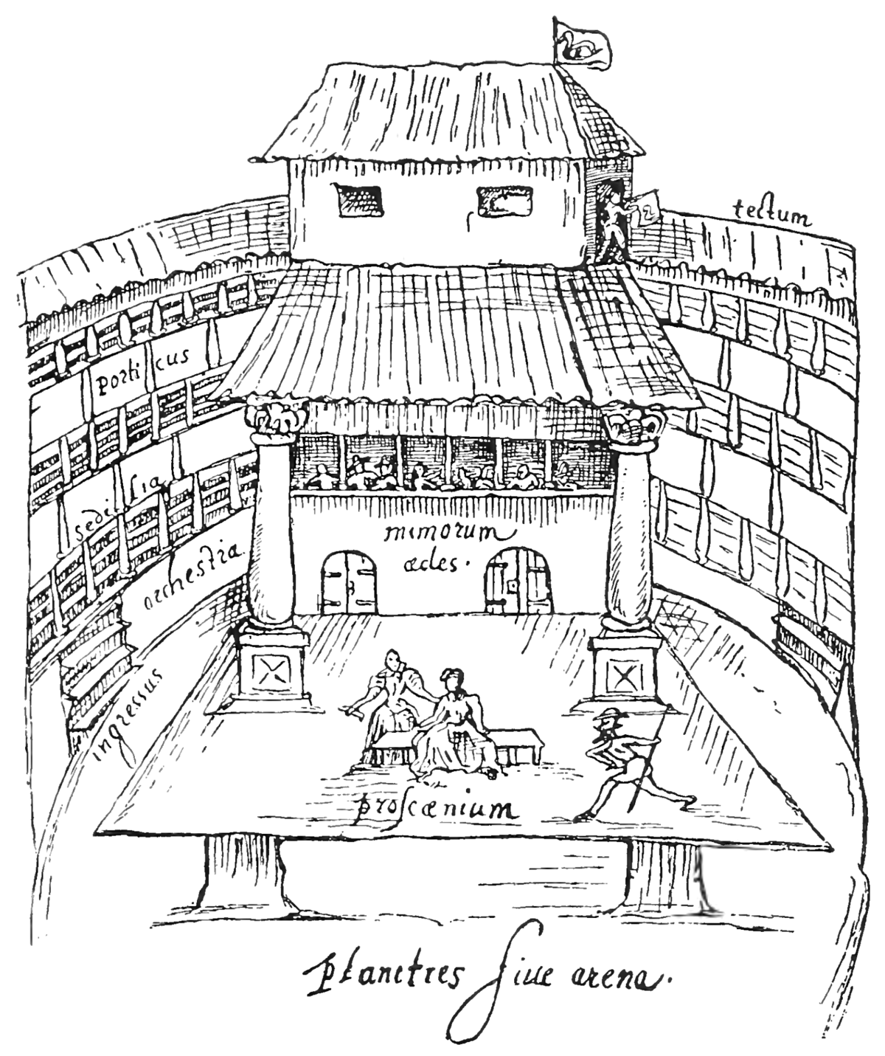
Δεν υπάρχουν στοιχεία με τα ακριβή σχέδια του Theatre, αλλά πιστεύεται ότι και λαϊκά θέατρα που ακολούθησαν όπως το Curtain (1577),το Rose (1587) και το πιο φημισμένο από όλα θέατρο του Σαίξπηρ το Globe το 1599 έχουν όλα κτιστεί πάνω σε ένα πανομοιότυπο σχέδιο. Ένα σκίτσο του Γιόχαν ντε Γουίτ για το θέατρο Swan καθώς και μια αναπαράσταση του Globe από τον Richard Leacroft παρέχουν πολύ λίγα στοιχεία για το ελισαβετιανό θέατρο. Παράλληλα μερικά ακόμα χειρόγραφα του δέκατου έβδομου αιώνα σε συνδυασμό με τον τρόπο σκηνοθεσίας των έργων μας δίνουν μια αρκετά καθαρή εικόνα του τρόπου δομής αυτών των θεάτρων.

Slide 85
Ήταν όλα στρογγυλά, οκταγωνικά ή τετράγωνα κτίρια με αχυρένιες στέγες. Στο κέντρο υπήρχε ένα μεγάλο αίθριο- αυλή. Μπαίνοντας στο θέατρο οι θεατές έπρεπε να πληρώσουν ένα μικρό ποσό για να σταθούν μέσα στην αυλή, που αν αποφάσιζαν να παραμείνουν, έπρεπε να μείνουν όρθιοι σε όλη τη διάρκεια της παράστασης. Αν πάλι ήταν σε θέση να πληρώσουν για καλύτερες θέσεις, ανέβαιναν τις σκάλες που οδηγούσαν στις στοές που υπήρχαν σχεδόν σε όλο το μήκος των περιμετρικών τειχών. Εκεί θα μπορούσαν να καθίσουν και σε πάγκους. Αν τέλος ήταν γνωστές προσωπικότητες της κοσμικής ζωής προχωρούσαν στα gentlemen’s rooms ή ακόμα περισσότερο νοίκιαζαν ένα κάθισμα ή κάθονταν πάνω σε αυτήν την ίδια τη σκηνή.

Slide 86
Η σκηνή ήταν μια μεγάλη πλατφόρμα στη μέση της αυλής σε τέτοια θέση, ώστε οι θεατές σχεδόν να την περιβάλλουν. Δυο ογκώδη υποστυλώματα στην άκρη περίπου της σκηνής συγκρατούσαν μια κεκλιμένη κατασκευή, που έκρυβε διάφορα σκηνογραφικά αντικείμενα τα οποία από μια καταπακτή κατέβαιναν στη σκηνή. Σε μερικά από τα θέατρα η οροφή της κατασκευής αυτής ήταν βαμμένη σαν γαλάζιος ουρανός με αστέρια και γι’ αυτό ονομάστηκε «επουράνια»- the Heavens. Πάνω από αυτήν υπήρχε μια άλλη κατασκευή σαν πυργίσκος που χρησίμευε πιθανόν για να τοποθετείται η σημαία - σύμβολο του θεάτρου. Στο βάθος της σκηνής υπήρχε ένας τοίχος με πόρτες πάνω από τις οποίες μία στοά σχημάτιζε ένα είδος «επισκηνίου».

Slide 87
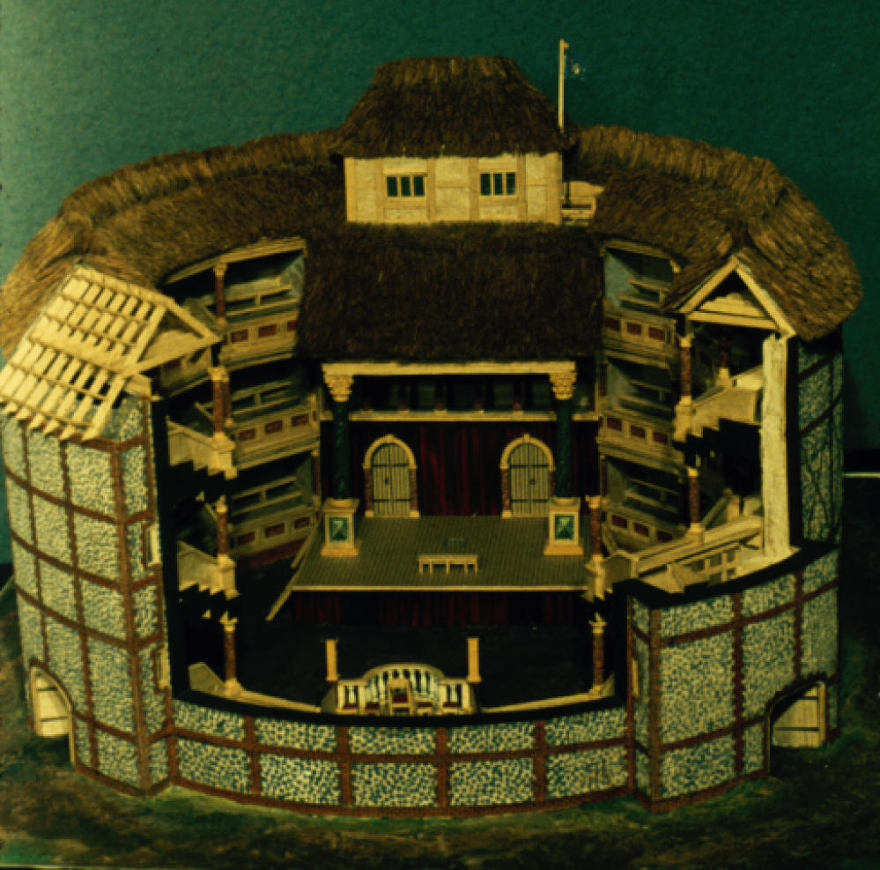
Υπήρχαν επίσης και παρασκήνια για τους ηθοποιούς, αλλά δεν υπάρχουν σαφείς μαρτυρίες, αν αυτά ήταν μόνιμα συνδεδεμένα με το κτίριο ήταν κινητές κατασκευές. Τα σκηνικά μεταφέρονταν απ’ έξω πάνω στη σκηνή αλλά αυτό δεν αποτελούσε πρόβλημα, μια και αυτά ήταν λίγα αφού η αγγλική παράδοση δεν στηριζόταν τόσο στη σκηνογραφία αλλά στη δύναμη του λόγου.

Slide 88
Η προέλευση της μορφής του ξύλινου, ασπρόμαυρου, ελισαβετιανού λαϊκού θεάτρου είναι άγνωστη.
Μια μελέτη του πρωτοτύπου του εργολαβικού συμβολαίου σχετικού με την ανέγερση του θεάτρου Fortune το 1600 μας δίνει μερικές ακόμα κατασκευαστικές λεπτομέρειες.

Slide 89
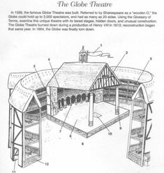
Ο σκελετός του κτιρίου να προβλεφθεί τετράγωνος και να έχει εξωτερική επιφάνεια 80 τετραγωνικά πόδια εσωτερική δε 55 πόδια
Ο σκελετός να είναι τριώροφος, ο πρώτος όροφος να έχει 12 πόδια ύψος, ο δεύτερος 11 πόδια και Ο τρίτος 9 πόδια. Κάθε όροφος να έχει 12 πόδια και 6 ίντσες πλάτος.
Μια σκηνή και ένας πύργος να προβλεφθούν, η δε σκηνή να σκεπάζεται με ένα υπόστεγο ή κάλυμμα. Η σκηνή να έχει μάκρος 43 πόδια και να είναι αρκετά πλατιά ώστε να φθάνει στο μέσον της αυλής.
Η σκηνή να καλυφθεί από κάτω με καινούριες σανίδες οξιάς, το ίδιο δε να προβλεφθεί για τον πρώτο όροφο του σκελετού κατά την πλευρά προς την αυλή.

Slide 90
Αν και οι ιστορικοί αντιμετώπισαν συνήθως στα δημόσια θέατρα ως τα πιο αντιπροσωπευτικά της Αγγλίας, είναι πιθανό μεταξύ του 1558 και του 1642 οι περισσότερες παραστάσεις να δίνονταν σε εσωτερικούς χώρους παρά σε εξωτερικούς. Πολλές από αυτές τις παραστάσεις κλειστού χώρου παρουσιάζονταν σε αρχοντικά, δημαρχεία, πανδοχεία ή στη βασιλική Αυλή αλλά εκείνες που δίνονταν στα ιδιωτικά θέατρα είναι πρωταρχικής σημασίας.

Slide 91
Ο όρος ιδιωτικά δεν χρησιμοποιήθηκε μέχρι το 1600 για τα θέατρα που ήταν ανοιχτά για το κοινό, παρόλα αυτά έφτασε να δηλώσει τα κλειστά θέατρα εκείνης περιόδου. Αυτά τα θέατρα διέφεραν από τα δημόσια γιατί ήταν μικρότερα, είχαν ακριβότερο εισιτήριο, παρείχαν θέση σε όλους τους θεατές και φωτίζονταν με κεριά. Από το 1575 μέχρι το 1635 κτίστηκαν 9 ιδιωτικά θέατρα γύρω από το Λονδίνο και μέσα σε αυτό.

Slide 92
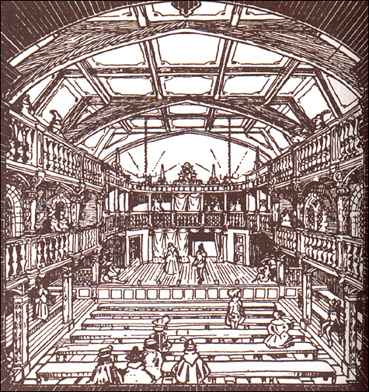
Το πιο σημαντικό ιδιωτικό θέατρο λόγω της διάρκειας της λειτουργίας του και τις σχέσεις του με το θίασο του Σαίξπηρ ήταν το δεύτερο Blackfriars. Δημιουργήθηκε μέσα σε ένα δωμάτιο με διαστάσεις περίπου 14m πλάτος και 20m μήκος. Είχε δυο ή τρεις εξώστες, μερικά ιδιωτικά θεωρεία και μια πλατεία με καθίσματα. Οι εκτιμήσεις για τη χωρητικότητά του κυμαίνονταν από 500 μέχρι 1000 θεατές. Η πλατφόρμα της σκηνής ήταν υπερυψωμένη περίπου 1,3 m πάνω από το από το πάτωμα της πλατείας. Η σκηνή ήταν ανοιχτή, δεν είχε ούτε αψίδα προσκηνίου ούτε μπροστινή αυλαία. Οι εκτιμήσεις της σκηνής κυμαίνονταν από 9m πλάτος και 7m βάθος έως 14m πλάτος και πεντέμισι μέτρα βάθος.

Slide 93
Οι σκηνές στα ιδιωτικά θέατρα ήταν πολύ πιθανό μικρότερες από εκείνες των δημοσίων θεάτρων, αλλά φαίνεται πως υπήρχαν ούτως ή άλλως ομοιότητες με τα ανοιχτά θέατρα σε όλες τις σημαντικές τους όψεις αφού οι θίασοι μετέφεραν τις παραγωγές απρόσκοπτα από τον ένα τύπο θέατρου στον άλλο. Οι King’s men έπαιζαν στο Blakfriars από τα μέσα Οκτωβρίου έως τα μέσα Μαΐου και στο Globe τους υπόλοιπους μήνες. Το Blakfriars απέφερε στο θίασο τα διπλάσια έσοδα που κέρδιζε από το Globe.

Slide 94
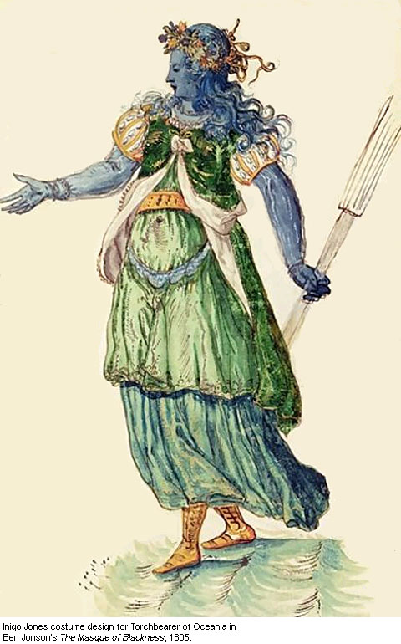
Μάσκες

Slide 95
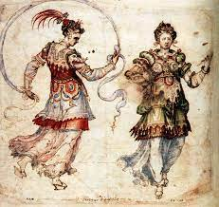
Εκτός από τις δημόσιες παραστάσεις που δίνονταν για πάτρωνες χορηγούς πολλές άλλες, ανοιχτές μόνο σε προσκεκλημένους θεατές δίνονταν στην αυλή και στους οίκους της αριστοκρατίας. Τα περισσότερα από τα έργα που παίζονταν στην αυλή παρουσιάζονταν από επαγγελματικούς θιάσους.
Στην Αγγλία όπως και αλλού μεγάλα χρηματικά ποσά ξοδεύτηκαν αφειδώς για αυτές τις παραγωγές και αιτιολογήθηκαν ως επιδείξεις βασιλικής αρετής και μεγαλοψυχίας. Το 1618 Ιάκωβος ο Α’ ξόδεψε 4000 £ για μια μόνο παραγωγή, πολύ περισσότερα από όσα δαπανήθηκαν για όλες τις παραστάσεις των έργων που έγιναν από επαγγελματικούς θιάσους στην Αυλή καθ’ όλη τη διάρκεια της βασιλείας του.

Slide 96
Η μάσκα έμοιαζε με το ιταλικό ιντερμέτζο, γιατί παρουσίαζε μια αλληγορική ιστορία, που υποδήλωνε παραλληλισμό ανάμεσα στο τιμώμενο πρόσωπο ή την επέτειο που εορταζόταν και κάποια μυθολογικά πρόσωπα ή γεγονότα. Η ιστορία και ο συμβολισμός αποδίδονταν κυρίως με οπτικά μέσα: σκηνογραφία, κοστούμια, φροντιστήριο, παντομίμα, και χορό. Αφήγηση και διάλογος, τραγουδιστός ή σε πρόζα, χρησιμοποιούνταν κυρίως για να αποσαφηνιστεί ό,τι δεν μπορούσε να αποδοθεί με οπτικά μέσα.

Slide 97
Οι σημαντικοί ρόλοι που περιείχαν πρόζα και τραγούδι ερμηνεύονταν από επαγγελματίες μουσικούς, ενώ οι κωμικοί και γκροτέσκ ρόλοι παίζονταν από επαγγελματίες ηθοποιούς. Ωστόσο, η μεγαλύτερη έμφαση δινόταν στον χορό, που παρουσιαζόταν από αυλικούς.

Slide 98
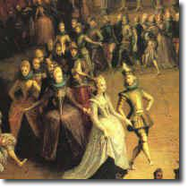
Στις αλληγορικές υποθέσεις των μασκών ήταν συνήθως ενσωματωμένοι τρεις μεγάλοι χοροί μάσκας: ένας χορός εισόδου, ένας κύριος χορός κατά τη διάρκεια του οποίου οι ερμηνευτές συνήθως κατέβαιναν κάτω στην αίθουσα για να χορέψουν με επιλεγμένους θεατές και ένας χορός εξόδου.

Slide 99
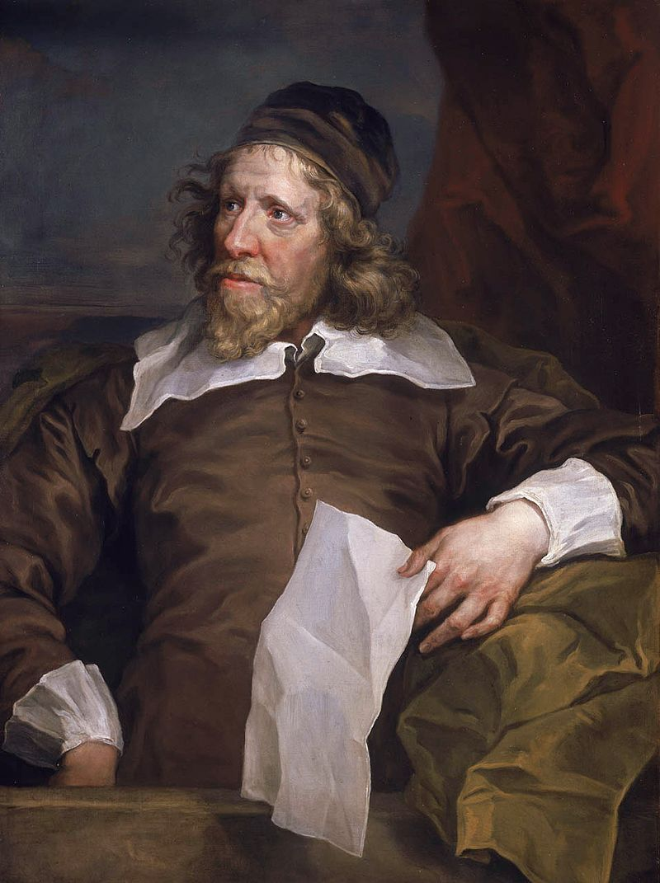
Τα σκηνικά, κουστούμια και τα ειδικά εφέ για τις περισσότερες μάσκες κατασκεύασε ο Ίνιγκο Τζόουνς (1573 έως 1652), ο πρώτος σημαντικός Άγγλος σκηνογράφος. Γεννημένος στο Λονδίνο ο Τζόουνς πήγε στην Ιταλία γύρω στο 1600 για σπουδές, κατόπιν εργάστηκε για ένα χρονικό διάστημα στην αυλή της Δανίας και επέστρεψε στην Αγγλία το 1604 περίπου. Σκηνογράφησε την πρώτη του μάσκα για τον Ιάκωβο τον Α’ το 1605. Το 1615 διορίστηκε επιθεωρητής στα έργα της αυτού μεγαλειότητας, μια θέση που κράτησε μέχρι την απόλυσή του το 1643.

Slide 100
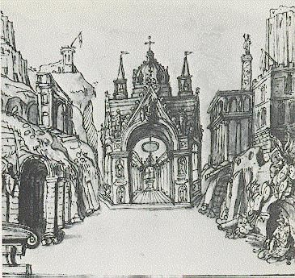
Ο Τζόουνς ήταν απολύτως εξοικειωμένος με τα ιταλικά καλλιτεχνικά κινήματα. Στην αυλή της Φλωρεντίας μελέτησε το έργο του Τζούλιο Παρίτζι, γιατί όλες του σχεδόν τις σκηνογραφίες μέχρι το 1630 τις έχει αντιγράψει απευθείας από τα ιντερμέδια του Παρίτζι. Ως αρχιτέκτονας και σκηνογράφος της αυλής, ο Τζόουνς υπήρξε ο σημαντικότερος Άγγλος καλλιτέχνης της εποχής του.

Slide 101
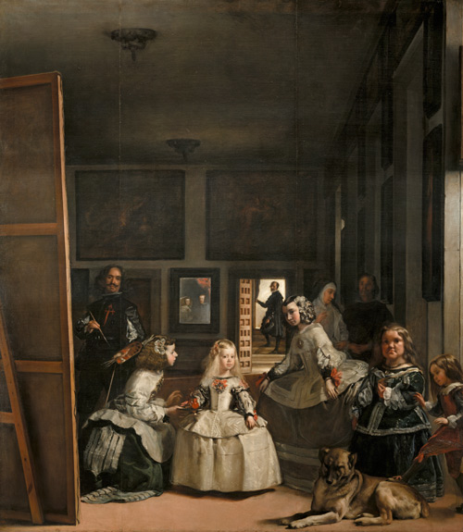
Siglo de Oro
Η Αναγέννηση στην Ισπανία

Slide 102
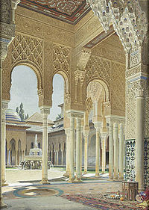
Στην Ισπανία, όπως και στην Αγγλία, το θέατρο γνώρισε τη μεγαλύτερη ακμή του τον 16ο και τον 17ο αιώνα. Η περίοδος από το 1580 έως το 1680 υπήρξε τόσο παραγωγική ώστε να ονομαστεί Χρυσός Αιώνας (Siglo de Oro) του
Ισπανικού θεάτρου. Οι επιδράσεις που δέχτηκε ωστόσο το Ισπανικό θέατρο ήταν διαφορετικές από εκείνες που δέχτηκε το Αγγλικό. Στην Ισπανία, πολλές από τις επιρροές ήταν αποτέλεσμα της επαφής με τον πολιτισμό των Αράβων οι οποίοι είχαν εκτοπίσει τους Βησιγότθους από την Ιβηρική χερσόνησο το 711. Για 500 περίπου χρόνια οι μουσουλμάνοι κυβερνούσαν ολόκληρη τη χώρα εκτός από ένα μικρό τμήμα στα βόρεια.

Slide 103
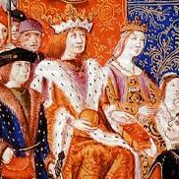
Η Ισπανία δεν αναδείχθηκε σε σημαντική δύναμη παρά μόνο μετά το 1479, όταν η Καστίλη και η Αραγωνία ενώθηκαν υπό την Ισαβέλλα και τον Φερδινάνδο. Ως το 1492 η Ισαβέλλα και ο Φερδινάνδος είχαν ανακτήσει όλες τις περιοχές της χερσονήσου, εκτός από την Πορτογαλία, και τις είχαν ενώσει σε ένα κράτος. Για να εξασφαλιστεί η χριστιανική καθαρότητα στο νέο βασίλειο, ιδρύθηκε το 1480 η Ιερά Εξέταση με σκοπό τη δίωξη και τιμωρία των αιρετικών. Όσοι Άραβες και Εβραίοι δεν προσηλυτίζονταν εξορίζονταν από τη χώρα. Γι’ αυτόν τον λόγο η Ισπανία απέφυγε τις αμφισβητήσεις προς τον Ρωμαιοκαθολικό δόγμα που γνώρισε η υπόλοιπη Ευρώπη.

Slide 104
Μια άλλη σημαντική επίδραση στο θέατρο άσκησε το γεγονός ότι η Ισπανία είχε συναίσθηση της θέσης της ως παγκόσμιας δύναμης. Μετά το πρώτο ταξίδι του Κολόμβου το 1492, η Ισπανία έγινε σύντομα η κυρίαρχη δύναμη στον νέο κόσμο, και το 1519 ο βασιλιάς της ο Κάρολος ο Α’, έγινε αυτοκράτορας της Αγίας Ρωμαϊκής Αυτοκρατορίας. Στη διάρκεια της βασιλείας του Φιλίππου του Β’ (1556-1598) η Πορτογαλία, η Σικελία, το βασίλειο της Νάπολης, το Μιλάνο, οι Κάτω Χώρες καθώς και περιοχές της βόρειας Αφρικής τέθηκαν υπό ισπανική κυριαρχία. Έτσι η Ισπανία αναδείχθηκε σε μέγιστη δύναμη του δυτικού κόσμου.

Slide 105
Στο θέατρο του Χρυσού Αιώνα κυριάρχησε μια αίσθηση εμπιστοσύνης προς το κράτος, δύναμης, επεκτατισμού, πίστης στο Θεό και στην Εκκλησία, και μια ιδιαίτερη ανησυχία -αραβικής προέλευσης- που αφορούσε στο θέμα της τιμής και στον διαχωρισμό των τομέων δημόσιας δράσης ανδρών και γυναικών. Το 1640 περίπου η αυτοκρατορία είχε ήδη αρχίσει να παρακμάζει, αλλά η παρακμή της δεν έγινε σαφώς αντιληπτή παρά μόνο προς το τέλος του δέκατου έβδομου αιώνα.

Slide 106
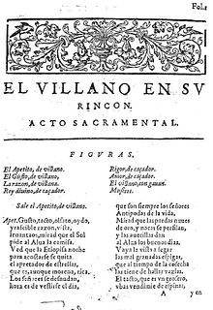
Το θρησκευτικό δράμα

Slide 107
Οι Άραβες αποκήρυσσαν το θέατρο, άρα μόνο οι χριστιανικές περιοχές της Ισπανίας ανέπτυξαν το μεσαιωνικό δράμα. Όταν, όμως, τα αραβικά εδάφη καταλήφθηκαν από τις χριστιανικές δυνάμεις, το θέατρο εισήχθη ως μια μορφή θρησκευτικής διδασκαλίας. Ως τα μέσα του 16ου αιώνα τα ισπανικά θρησκευτικά δράματα έμοιαζαν με αυτά που παίζονταν στην υπόλοιπη μεσαιωνική Ευρώπη, μετά το 1500 όμως απέκτησαν χαρακτηριστικά γνωρίσματα τα οποία διατήρησαν μέχρι την απαγόρευση των θρησκευτικών παραστάσεων το 1765.

Slide 108
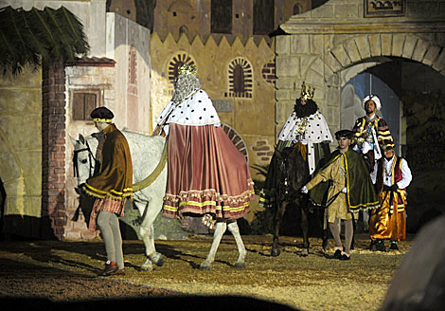
Το ισπανικό θρησκευτικό δράμα, ίσως λόγω του αυστηρού ελέγχου που ασκούσε η εκκλησία στο περιεχόμενο του, άρχισε να ευδοκιμεί την ώρα ακριβώς που σε άλλες χώρες έφθινε. Το τελευταίο μισό του δέκατου έκτου αιώνα τα έργα συνδέθηκαν στενά με τη γιορτή της Αγίας Δωρεάς, η οποία τονίζει τη δύναμη των εκκλησιαστικών μυστηρίων. Προφανώς για το λόγο αυτό τα θεατρικά έργα χαρακτηρίζονταν ως autos sacramentales (καθαγιασμένες πράξεις).

Slide 109
Τα autos συνδύαζαν χαρακτηριστικά των ήθολογιών και των μυστηρίων. Ανθρώπινοι και υπερφυσικοί χαρακτήρες αναμείχθηκαν με αλληγορικές φιγούρες, όπως η Αμαρτία, η Θεία Χάρη, η Ηδονή, η Θλίψη, η Ομορφιά. Τις ιστορίες μπορούσαν να τις αντλούν από οποιεσδήποτε πηγές, ακόμη και μη θρησκευτικές, αρκεί να απεικόνιζαν την αποτελεσματικότητα των μυστηρίων και το κύρος του εκκλησιαστικού δόγματος.

Slide 110
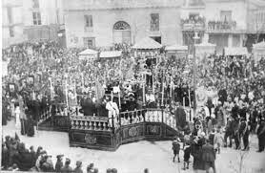
Μέχρι το 1550 την ευθύνη για το ανέβασμα των έργων την είχαν οι επαγγελματικές συντεχνίες, αλλά μεταξύ του 1551 και του 1558 πήρε τον έλεγχο το δημοτικό συμβούλιο όπου προσλάμβανε επαγγελματικούς θιάσους για την παραγωγή των έργων τα οποία έγραφαν οι καλύτεροι δραματουργοί της Ισπανίας. Έτσι, μετά τα μέσα του δέκατου έκτου αιώνα η σχέση ανάμεσα στη λαϊκή και τη θρησκευτική σκηνή ήταν στενή.

Slide 111
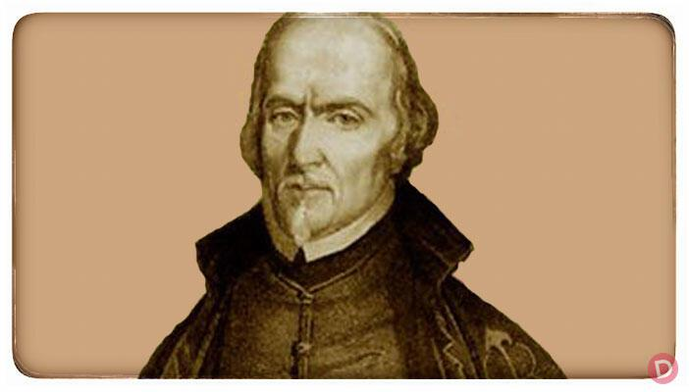
Στο τέλος περίπου του 16ου αιώνα οι διαδικασίες παραγωγής είχαν πάρει τη μορφή την οποία θα διατηρούσαν λίγο ή πολύ ως το 1705. Κάθε χρόνο, μέχρι το 1592 ένας θίασος παρουσίαζε τρία autos, άλλοτε παλιά, άλλοτε καινούργια. Από το 1592 και μετά δυο θίασοι παρουσίαζαν τέσσερα έργα μέχρι το 1647. Εκείνη τη χρονιά η Μαδρίτη μείωσε τον αριθμό των autos σε δυο και προσέλαβαν για τη συγγραφή τους τον Πέδρο Καλντερόν ντε λα Μπάρκα (1600- 1681), ο οποίος και συνέχισε να γράφει μέχρι το θάνατό του το 1681. Ο Καλντερόν ήταν ο πρώτος μεγάλος συγγραφέας της Ισπανίας και ο πρώτος Ισπανός αναγεννησιακός συγγραφέας.

Slide 112
Παρόλο που πολλά από τα έργα του Καλντερόν ανήκουν στο θρησκευτικό δράμα, εξέφραζαν όλη αυτή την αναγεννησιακή αντίληψη ότι ο όλος ο κόσμος είναι ένα θέατρο, ότι ο κόσμος μεταμορφώνεται σε μια θεατρική σκηνή για την αυτοπροβολή της Αυλής και της Εκκλησίας και, άρα, ότι το θέατρο είναι το απόλυτο σύμβολο του «κόσμου». Ένα από τα καλύτερα παραδείγματα του τρόπου με τον οποίο ο Καλντερόν μετέφερε στην γραφή του αυτήν την αντίληψη είναι το έργο του Το Μεγάλο Θέατρο Του Κόσμου που γράφτηκε για τον εορτασμό της Αγίας Δωρεάς το 1645.

Slide 113
Ο Θεός, ο ύψιστος σκηνοθέτης, εκφράζει την πρόθεσή του να ανεβάσει ο ίδιος ένα έργο. Ο κόσμος λειτουργεί ως σκηνικό, οι άνθρωποι είναι οι ηθοποιοί, οι ρόλοι τους απηχούν την κοινωνική θέση του καθενός -βασιλιάς, σοφός, πλούσιος, χωρικός και ζητιάνος. Το έργο που παίζεται είναι η ζωή.

Slide 114
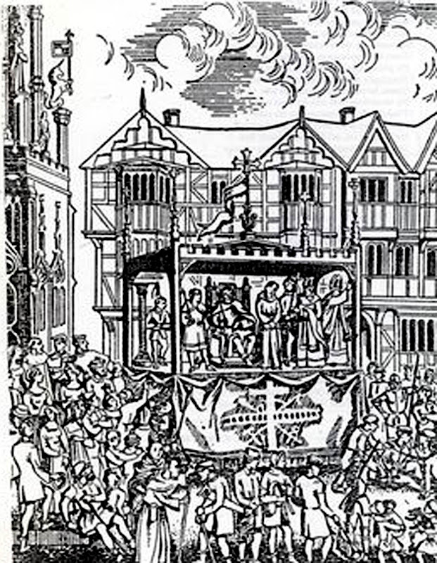
Το Μεγάλο Θέατρο Του Κόσμου του Καλντερόν παρουσιάζεται ως θέατρο εν θεάτρω, ενώ συγχρόνως υποδηλώνει ότι κάθε θέατρο αποτελεί ένα έργο μέσα σ’ ένα άλλο έργο διότι, εφόσον « η πραγματικότητα του ίδιου του θεατή δεν είναι παρά ένα θεατρικό έργο, όπου υπαινίσσεται η θεώρηση του κόσμου ως θεατρικής σκηνής, τότε στην πραγματικότητα το θέατρο δεν είναι παρά ένα έργο μέσα σε ένα άλλο έργο». Τα όρια μεταξύ θεάτρου και ζωής συγχέονται και εκμηδενίζονται. Το νόημα της ζωής έγκειται στην ερμηνεία ενός εφήμερου ρόλου, ενώ το θέατρο δεν είναι παρά μια αλληγορία της ζωής, υπό την έννοια ότι τονίζει και συγχρόνως εκθέτει το Φαίνεσθαι, την πλάνη και την παροδικότητα της ζωής.

Slide 115
Σύμφωνα με αυτή τη γενικότερη στάση προς τη θεατρικότητα, ελάχιστη έκπληξη προκαλεί το γεγονός ότι κατά τον 17ο αιώνα το ισπανικό θέατρο εξελίχθηκε σε φαινόμενο μαζικής κουλτούρας. Η θεατρική περίοδος διαρκούσε από το Πάσχα ως την αρχή της Σαρακοστής του επόμενου έτους. Σε αντίθεση με τον 16ο αιώνα, όπου οι παραστάσεις δίνονταν μόνο τις Κυριακές και τις γιορτές, από τις αρχές του 17ου αιώνα προστέθηκαν άλλες δυο μέρες, ενώ στην περιοχή της Μαδρίτης παραστάσεις δίνονταν από το 1640 σε καθημερινή βάση κατά τη διάρκεια ορισμένων μηνών (κατά προτίμηση τον Ιανουάριο και τον Φεβρουάριο έως την περίοδο του καρναβαλιού, τον Μάιο το μήνα του εορτασμού της Αγίας Δωρεάς, αλλά και τον Οκτώβριο, το Νοέμβριο και το Δεκέμβριο). Όπως παρατηρούσε γύρω στο 1621 σχολιαστής της εποχής, το θέατρο έμελλε να αναδειχθεί σε «επιούσιο άρτο» του ισπανικού λαού.

Slide 116

Το μη θρησκευτικό δράμα

Slide 117
Το ισπανικό κοσμικό δράμα έκανε την εμφάνισή του στις αρχές του 16ου αιώνα. Ο Χουάν δελ Ενθίνα (1469-1529) θεωρείται συχνά ο θεμελιωτής του ισπανικού κοσμικού δράματος. Ξεκίνησε να γράφει θρησκευτικά δράματα αλλά αργότερα άρχισε να επιδίδεται περισσότερο στη συγγραφή αμιγώς κοσμικών έργων.

Slide 118
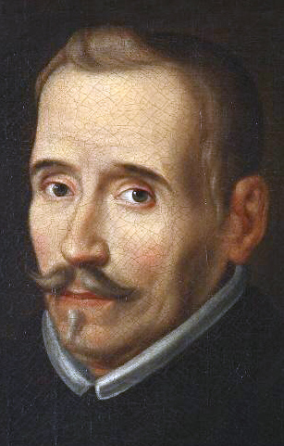
Αναμφισβήτητα ο παραγωγικότερος Ισπανός συγγραφέας ήταν ο Λόπε Φέλιξ Βέγα Κάρπιο (1562-1635). Η προσωπική του ζωή υπήρξε τόσο εντυπωσιακή όσο και τα έργα που έγραφε. Κατατάχθηκε στην αήττητη αρμάδα το 1588, εκτέλεσε χρέη γραμματέα στην υπηρεσία κάποιου ευγενούς, ασχολήθηκε με πλήθος δουλειές, έζησε πάμπολλες ερωτικές ιστορίες και μετά το 1614 χειροτονήθηκε ιερέας. Εκτός από όλες αυτές τις ασχολίες του, το 1609 δήλωσε πως έχει γράψει και 483 comedias.

Slide 119
Εκτιμήσεις σχετικές με το σύνολο της παραγωγής του φτάνουν να την υπολογίζουν ακόμα και στα 1800 θεατρικά έργα, παρόλο που o αριθμός 800 φαίνεται να πλησιάζει περισσότερο την αληθινή εκτίμηση. Από αυτά έχουν σωθεί 331, και άλλα 200 περίπου που αποδίδονται σε αυτόν. Βρήκε επίσης χρόνο να γράψει και θεωρία του δράματος στο ποίημα Η Νέα Τέχνη Της Δραματουργίας Στην Εποχή Μας το 1609. Ήταν ο πρώτος Ισπανός συγγραφέας που ζούσε αποκλειστικά από τα έσοδα της συγγραφής και κανένας άλλος συγγραφέας δεν κυριάρχησε ποτέ τόσο απόλυτα στο επαγγελματικό θέατρο.

Slide 120
Τα έργα του διακρίνονται για την καλοσχεδιασμένη δράση που δημιουργεί και διατηρεί το σασπένς. Πολλά έργα περιστρέφονται γύρω από τις ερωτικές διεκδικήσεις και τα ζητήματα τιμής, ένα θέμα που ο Λόπε κατέστησε ιδιαιτέρως δημοφιλές και κληροδότησε σε ολόκληρο σχεδόν το μεταγενέστερο ισπανικό θέατρο. Επειδή δεν ήθελε να έχουν τα έργα του δυσάρεστο τέλος, ο Λόπε έβρισκε συχνά τρόπους να λύνει τις συγκρούσεις με αισιόδοξο τρόπο. Οι χαρακτήρες του εκπροσωπούν σχεδόν όλες τις κοινωνικές τάξεις και θέσεις, τις οποίες στο σύνολό τους ο Λόπε αντιμετωπίζει με συμπάθεια. Οι γυναικείοι ρόλοι είναι από τους καλύτερους του.

Slide 121
Οι διάλογοί του είναι φυσικοί, ζωντανοί και σύμφωνοι με την απαιτούμενη δεοντολογία. Διακρίνονται για τη στιχουργική ποικιλία, γιατί οι Ισπανοί δραματουργοί δεν παρουσίασαν ποτέ στίχο αντίστοιχο του αγγλικού ανομοιοκατάληκτου στίχου. Ο Λόπε συγκρίνεται συχνά με τον Σαίξπηρ και μερικοί κριτικοί έχουν υποστηρίξει πως ακόμα και μόνο τα 38 καλύτερα θεατρικά έργα του αν υπολογίσουμε, το έργο του Λόπε υπερτερεί ως προς την απεικόνιση του ερωτικού πάθους για τη στιχοπλαστική μαεστρία στο χειρισμό μιας μεγάλης ποικιλίας μέτρου.

Slide 122
Οι περισσότεροι κριτικοί ωστόσο συμφωνούν πως ο Λόπε δεν διεισδύει στο βάθος της ανθρώπινης φύσης όπως ο Σαίξπηρ και πως το αισιόδοξο τέλος στα έργα του καλύπτει γρήγορα και επιπόλαια την πιο θλιβερή πλευρά της ζωής. Για τους σημερινούς θεατές το πιο γοητευτικό έργο του είναι ίσως η Φουέντε Οβεχούνα (Η Πηγή Των Προβάτων) γραμμένη περίπου το 1614, στο οποίο ένας τυραννικός φεουδάρχης δολοφονείται από χωρικούς που αρνούνται να ομολογήσουν ακόμα και μετά από βασανιστήρια και σώζονται με την παρέμβαση του βασιλιά. Μερικά από τα γνωστότερα έργα του είναι Το Χαζό Κορίτσι, 1613, Η Βεβαιότητα Μέσα Από Την Αμφιβολία, 1620 έως 1624, Ο Ιππότης Του Ολμέδο, 1622, Η Τιμωρία Χωρίς Εκδίκηση, 1631.
Ό Λόπε ντε Βεγα περιστοιχιζόταν από ένα πλήθος άλλων σημαντικών συγγραφέων. Ανάμεσά τους ξεχωρίζουν οι Γκιγιέν ντε Καστρο, Τιρσο ντε Μολίνα και Χουάν Ρουίθ ντε Αλαρκόν.

Slide 123
Ο Καλντερόν έγραψε επίσης και μη θεατρικά θρησκευτικά δράματα κυρίως μεταξύ του 1622 και του 1640. Αυτά διαιρούνται σε δυο μείζονες κατηγορίες: τις κωμωδίες « μανδύα και ξίφους», όπως παραδείγματος χάρη Η Γυναίκα Στοιχειό γραμμένη το 1629, που βασίζονται σε ερωτικές υποθέσεις και παρεξηγήσεις με καλό τέλος, και σοβαρά έργα, πολλά από τα οποία εξετάζουν τα θέματα της ζήλιας και της τιμής. Σ’ αυτά τα τελευταία ανήκει ένα από τα πιο γνωστά του έργα, Ο Γιατρός της Τιμής του γραμμένο το 1635, στο οποίο ένας άντρας που υποπτεύεται πως η γυναίκα του δεν είναι πιστή, τη σκοτώνει με τέτοιο τρόπο, ώστε να αποφύγει το σκάνδαλο.

Slide 124
Το διασημότερο μη θρησκευτικό έργο του Καλντερόν, Η Ζωή Είναι Όνειρο, γραμμένο περίπου το 1636, είναι μια φιλοσοφική αλληγορία για τα ανθρώπινα και το μυστήριο της ζωής. Ο κεντρικός χαρακτήρας, ο Σιγισμούνδος, ενώ έχει γεννηθεί πρίγκιπας, μεγαλώνει στην ανωνυμία. Τον μεταφέρουν στο παλάτι κοιμισμένο και όταν ξυπνάει, τον κρίνουν ακατάλληλο για βασιλιά λόγω της ανάρμοστης συμπεριφοράς του και τον επαναφέρουν στην προηγούμενη κατάσταση του, στη φυλακή, πάλι κοιμισμένο. Όταν ξυπνάει, πιστεύει πως το επεισόδιο στην αυλή του βασιλιά ήταν ένα όνειρο. Τελικά, αφού συνειδητοποιεί ότι η ζωή είναι ένα όνειρο από το οποίο μόνο θάνατος μας ξυπνάει, παίρνει το θρόνο στη διάρκεια ενός εμφυλίου πολέμου και γίνεται ένας συνετός κυβερνήτης.

Slide 125
Η δραματική παραγωγή του χρυσού αιώνα υπήρξε πρωτοφανής. Ο συνολικός αριθμός των έργων που γράφτηκαν πριν από το 1700 υπολογίζεται στις 10.000 έως 30.000 θεατρικά έργα. Η ψυχαγωγική αξία του θεάτρου εξαρτιόταν σε μεγάλο βαθμό από την ικανότητά του να προσφέρει στο κοινό διαρκώς νέες και πολυποίκιλες εμπειρίες. Τον σκοπό αυτόν εξυπηρετούσε τόσο το πλούσιο πρόγραμμα κάθε παράστασης, όσο και η συνεχής ανανέωση του ρεπερτορίου. Για να μην ατονήσει το ενδιαφέρον του κοινού, τα έργα έπρεπε να αντικατασταθούν εγκαίρως από νέα. Το αστείρευτο εύρος του υλικού, από όπου αντλούσε τη θεματολογία του το μπαρόκ θέατρο, εγγυόταν ότι κάθε νέο έργο θα προσέφερε στο θεατρόφιλο κοινό την αγωνία και τη διέγερση που προκαλεί το άγνωστο. Επιδιώκοντας να ανταπεξέλθουν στην ταχεία φθορά των έργων, οι θεατρικοί συγγραφείς ήταν αναγκασμένοι να εργάζονται με απίστευτους ρυθμούς παραγωγής.

Slide 126

Θίασοι

Slide 127
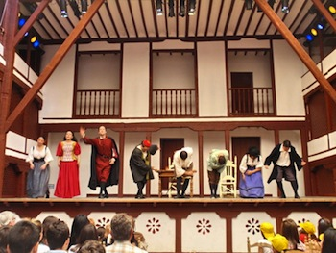
Είναι δύσκολο να υπολογίσουμε τον αριθμό των θιάσων στην Ισπανία μεταξύ του 1550 και του 1600, γιατί πολλοί από αυτούς έδρασαν μόνο μια θεατρική σεζόν, ενώ οι συγχωνεύσεις και διασπάσεις ήταν συνηθισμένα φαινόμενα. Ο αριθμός των ισπανικών θιάσων αυξήθηκε ραγδαία μετά την ανέγερση μόνιμων θεάτρων, τόσο, που η κυβέρνηση προσπάθησε να τους ελαττώσει το 1603 περιορίζοντας τους ιταλικούς θιάσους που έπαιζαν στην Ισπανία και μειώνοντας τον αριθμό των ισπανικών θιάσων που είχαν νόμιμη άδεια αρχικά σε 8 και αργότερα αυξάνοντάς τον, το 1615, σε 12.

Slide 128
Υπήρχαν δυο κατηγορίες νόμιμων θιάσων: οι compañias de parte (θίασοι μερισμάτων) και ηθοποιοί με μισθό που εργάζονταν στο θίασο κάποιου διευθυντή με σύμβαση ενός ή δυο χρόνων. Θίασοι εγκεκριμένοι, με άδεια από το βασιλικό συμβούλιο μπορούσαν να προσληφθούν με σύμβαση για να οργανώσουν τα autos sacramentales για μια πόλη, εργασία για την οποία έπαιρναν συγκριτικά υψηλές αμοιβές. Θίασοι με άδεια μπορούσαν επίσης να προσληφθούν με σύμβαση για να παίξουν στα corrales. Γενικά μόνο ένας θίασος με άδεια μπορούσε κάθε φορά να παίζει σε μια πόλη, αλλά στη Μαδρίτη και στη Σεβίλλη ειδικά μπορούσαν να είναι μέχρι 4. Οι αμοιβές είχαν μεγάλες διακυμάνσεις. Συνήθως ο θίασος έπαιρνε ένα σταθερό ποσό για κάθε παράσταση, στο οποίο προστίθετο μερικές φορές και ένα ποσοστό από τις εισπράξεις.

Slide 129
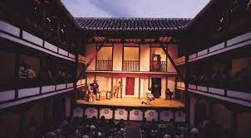
Μεταξύ του 1610 και του 1640, στην περίοδο της μεγαλύτερης δημοτικότητας του θεάτρου, ένας μέσος εγκεκριμένος θίασος αποτελείτο από 16 ως 20 ηθοποιούς, άνδρες, γυναίκες και μαθητευόμενους, που έπαιζαν ένα ρεπερτόριο μέχρι 60 έργων. Επιπλέον οι θίασοι είχαν τους υποβολείς τους, τους υπεύθυνους για την γκαρνταρόμπα, τους τεχνικούς σκηνής και τους ταμίες.

Slide 130
Ο θίασος έπρεπε να πάρει έγκριση ξεχωριστά για κάθε έργο του ρεπερτορίου του. Μετά το 1600 όλα τα έργα περνούσαν από λογοκρισία και οι δραματουργοί μπορούσαν να διωχθούν, αν δεν συμμορφώνονταν με τις υποδείξεις. Πριν από το 1590 πολλοί δραματουργοί εντάχθηκαν σε θιάσους ως ηθοποιοί. Μετά το 1590 τέτοιες στενές σχέσεις είναι ασυνήθιστες, αν και οι διευθυντές των θιάσων γενικά έκαναν παραγγελίες νέων έργων, με αποτέλεσμα οι θεατρικοί συγγραφείς να γράφουν έχοντας στο μυαλό τους κάποιον συγκεκριμένο θίασο. Στο ζενίθ της καριέρας του ο Λόπε δε Βέγα έπαιρνε περίπου 500 ρεάλια για κάθε έργο, τη στιγμή που ο μέσος ετήσιος μισθός ενός ηθοποιού ήταν περίπου 6000 ρεάλια. Αυτή η διαφορά εσόδων ίσως εξηγεί γιατί η δραματουργοί ήταν τόσο παραγωγικοί. Τη δεκαετία του 1650 περίπου η αμοιβή είχε αυξηθεί στα 800 ρεάλια για τα έργα των καλύτερων συγγραφέων. Οι παραγγελίες θεατρικών έργων για την αυλή πληρώνονταν με ποσά διπλάσια ή τριπλάσια.

Slide 131

Coralles

Slide 132
Οι πρώτοι θίασοι έπαιζαν στις αυλές (coralles), που αποτελούν ένα ιδιαίτερο χαρακτηριστικό της ισπανικής αστικής αρχιτεκτονικής. Οικοδομικά τετράγωνα της πόλης χτίζονταν γύρω από μια σειρά τέτοιων αυλών. Γι’ αυτό, ο όρος corral έφτασε να σημαίνει θέατρο.

Slide 133
Αρχικά τα κοράλες ήταν προσωρινά. Το πρώτο μόνιμο θέατρο στην πρωτεύουσα ήταν το Corral de la Cruz που άνοιξε το 1579. Ακολούθησε το Corral del Príncipe το 1583. Αυτά θα είναι τα μόνα δημόσια θέατρα στη Μαδρίτης έως τα μέσα του 18ου αιώνα.

Slide 134

Τα corrales της Μαδρίτης χτίστηκαν γύρω από μια τετράγωνη ή ορθογώνια αυλή η οποία ως τον δέκατο όγδοο αιώνα ήταν ακάλυπτη. Διέθεταν ρυθμιζόμενες τέντες για να σκιάζουν τους θεατές και να εξασφαλίσουν κάποια φωτιστικά εφέ. Μια σκηνή (escenario) και πίσω της ένα καμαρίνι (vestuario) καταλάμβαναν το ένα άκρο της αυλής. Στη μεγάλη κεντρική αυλή (patio) αρχικά στέκονταν όρθιοι θεατές, αν και στα μέσα του δέκατου έβδομου αιώνα μια σειρά από πάγκους (taburetes) είχε στηθεί ακριβώς μπροστά από τη σκηνή.

Slide 135
Κατά μήκος κάθε πλευράς της αυλής υπήρχαν κερκίδες (gradas) που τις χώριζε από την αυλή ένα κιγκλίδωμα και προστατεύονταν από τις καιρικές συνθήκες με υπόστεγο. Οι κερκίδες έφταναν στο ύψος του δεύτερου ορόφου των τετραορόφων σπιτιών που περιέβαλαν την αυλή. Κάθε παράθυρο σπιτιού χρησίμευε ως θεωρείο (aposento) και εκείνα που βρίσκονταν στο δεύτερο όροφο ήταν φραγμένα με καφασωτά για να εμποδίζουν στην είσοδο στο θέατρο.

Slide 136

Στο πίσω μέρος της αυλής υπήρχε ένα αναψυκτήριο (alojeria), πάνω από το οποίο βρισκόταν ο εξώστης για τις γυναίκες που έρχονταν ασυνόδευτες (η cazuela). Ένας δικαστικός επέβαλε τον αυστηρό διαχωρισμό ανδρών γυναικών. Στις γυναίκες απαγορευόταν η πρόσβαση στο πάτιο και στους άνδρες στην cazuela.

Slide 137
Τα κορράλες της Μαδρίτης είχαν μάλλον χωρητικότητα περίπου 1000 ατόμων όταν άνοιξαν, αλλά ο αριθμός αυτός έφθασε τις 2000 στη δεκαετία του 1630. Αν λάβουμε υπ’ όψιν αφενός τη συχνότητα των παραστάσεων, το μέγεθος των θεάτρων και το γεγονός ότι οι θέσεις ήταν σχεδόν μονίμως εξαντλημένες, και αφετέρου την πληθυσμιακή ανάπτυξη της Μαδρίτης (37.500 κάτοικοι το 1594, 180.000 μόνιμοι και 20.000 μη μόνιμοι κάτοικοι το 1630, μεταξύ άλλων ξένοι, ταξιδιώτες, περιπλανώμενοι και ζητιάνοι), φαίνεται ότι ένα υψηλό ποσοστό του πληθυσμού επισκεπτόταν σε τακτική βάση το θέατρο. Το κοινό των κορράλες απαρτιζόταν από όλα τα κοινωνικά στρώματα.

Slide 138

Οι παραστάσεις άρχιζαν στις 2 μ.μ. το φθινόπωρο και το χειμώνα και από τις 3 ως τις 4 μ.μ. την άνοιξη γιατί ήταν υποχρεωμένοι να τελειώσουν τουλάχιστον μία ώρα πριν νυχτώσει. Η προγραμματισμένη παράσταση άρχιζε με μουσική, τραγούδια και χορούς στη συνέχεια εκφωνούσαν τη λόα, έναν πρόλογο που τον διαδεχόταν και άλλος χορός, ύστερα ερχόταν η comedia, οι πράξεις της οποίας χωριζόντουσαν με τα entremeses και τέλος η παράσταση ολοκληρωνόταν με έναν ακόμα χορό.

Slide 139

Αυλικές παραστάσεις

Slide 140
Ήδη από τον 13ο αιώνα βρίσκουμε στην Ισπανία τις Αυλικές διασκέδασεις που συναντάμε και σε άλλα μέρη της Ευρώπης. Ωστόσο θεατρικές παραστάσεις δίνονταν στην Αυλή σταθερά μόνο από την εποχή της βασιλείας του Φιλίππου Γ’ (1598 έως 1621).

Slide 141
Το Αυλικό θέατρο έφθασε στο αποκορύφωμά του στη διάρκεια της βασιλείας του Φιλίππου Δ’ (1621 1665) ο οποίος μεταξύ του 1623 και του 1653 είδε περίπου 300 διαφορετικά έργα στην Αυλή. Μέχρι τη δεκαετία του 1630 οι περισσότερες από τις παραστάσεις της Αυλής στεγάζονταν σε μια μεγάλη αίθουσα του Αλκάθαρ ή στους κήπους του Αρανχουέθ. Μετά το 1633 το νέο παλάτι στη Μαδρίτη, το Μπουένο Ρετίρο, έγινε το κέντρο των Αυλικών παραστάσεων. Με το άνοιγμα του Μπουένο Ρετίρο παραστάσεις επαγγελματικών θιάσων αντικατέστησαν τις ερασιτεχνικές παραστάσεις των αυλικών. Συνήθως τα ίδια έργα με την ίδια διανομή ανέβαιναν τόσο στα κορράλες όσο και στα αυλικά θέατρα, με μόνη διαφορά ότι στα κορράλες οι παραστάσεις δίνονταν την ημέρα, ενώ στα αυλικά θέατρα μετά τη δύση του ηλίου. Η κατάσταση άλλαξε μετά το 1640 που κατασκευάστηκε το Μπουένος Ρετίρο. Η σκηνή του διέθετε ένα πλήρες σύστημα από κουίντες το οποίο επινοήθηκε το 1618 από τον Τζοβάνι Μπατίστα Αλεότι και εφαρμόστηκε για πρώτη φορά στην Ιταλία. Επίσης από την Ιταλία εισήχθη και ο πλέον σύγχρονος για την εποχή μηχανικός εξοπλισμός.

